Slide 1
JIRA 사용 가이드
2020년 1월, DDI/베스핀글로벌

Slide 2
목차
항목 | 페이지 | 비고
JIRA 접속 | 3
언어 변경 | 4 ~ 5
JIRA 이슈 관리 개요 | 6
이슈 관리 Workflow | 7 ~ 8
이슈 등록 (Ticket 생성) | 9 ~ 12
부가 기능 (More) | 13
Filter 생성 / 저장 / 공유 : 원하는 조건에 대한 결과 값(Ticket) 검색 | 14 ~ 15
Filter 보기 | 16 ~17
생성된 Filter 수정 및 공유 | 18 ~ 19
Dashboard 생성 / 저장 / 공유 | 20 ~ 22
Dashboard 생성 > Layout 변경 / Gadget 추가 | 23 ~ 26
Dashboard에서 Filter 목록 보기 | 27
Filter 목록에서 Ticket별 상세 내용 보기 | 28
Filter 목록 다운로드 | 29~31
해당 페이지로 이동
해당 페이지로 이동
해당 페이지로 이동
해당 페이지로 이동
해당 페이지로 이동
해당 페이지로 이동
해당 페이지로 이동
해당 페이지로 이동
해당 페이지로 이동
해당 페이지로 이동
해당 페이지로 이동
해당 페이지로 이동
해당 페이지로 이동
해당 페이지로 이동

Slide 3
JIRA 접속 (※ 로그인 : AD 계정) <1/1>
목차로 돌아가기
구분 | JIRA Project |  | Dashboard | 비고
JIRA | [DDI] Cloud TF Issue 관리 | https://jira.d-platform.doosan.com/projects/DCTI/summary | https://jira.d-platform.doosan.com/secure/Dashboard.jspa?selectPageId=10204#
 | [DDI] Cloud TF CMDB 관리 | https://jira.d-platform.doosan.com/projects/DACT/summary | https://jira.d-platform.doosan.com/secure/Dashboard.jspa?selectPageId=10200 | 세팅 작업 중
Confluence | [DDI] Cloud TF CMDB 관리 | https://confluence.d-platform.doosan.com/pages/viewpage.action?pageId=1770509&src=sidebar |  | 참고
① JIRA 계정 발급이 된 사용자라도 로그인 이력이 없는 경우에는 조회되지 않음. 1회 이상 로그인 이후에만 사용자 확인 및 권한 부여 가능
→ 이슈 담당자로 지정하기 위해서는 반드시 로그인 이력이 있어야 함.
② 전체 사용자 로그인 이력 확인 후 필요에 따라 메뉴 권한 부여 예정
③ 신규 이슈 발생 시에는 건별 Ticket 등록으로 처리하며, 대량 데이터 등록은 csv 파일로 Upload 작업 필요
→ csv 파일 작성 후 서버 관리자(JIRA Engineer)에게 요청하여 처리 예정

Slide 4
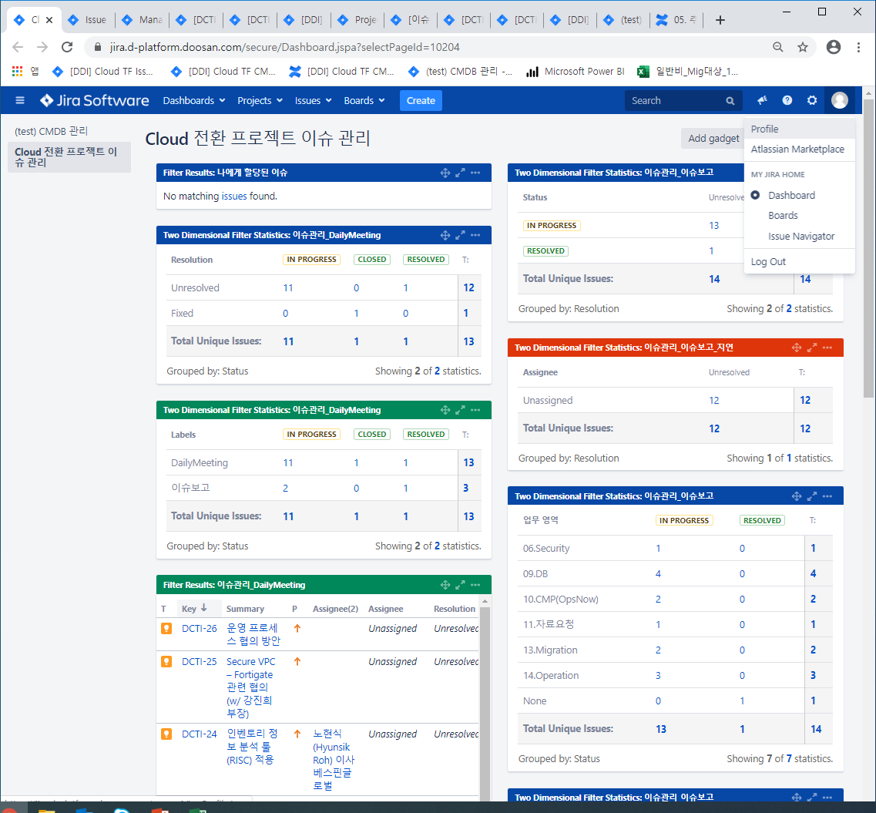
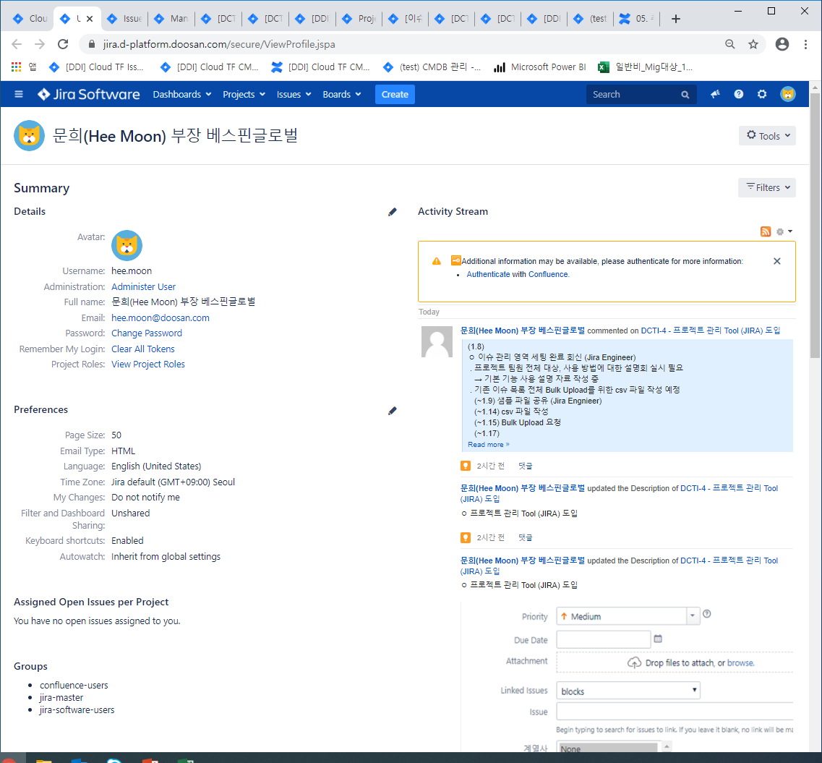
언어 변경 <1/2>
목차로 돌아가기
1
1 | 우측 상단 User Profile 선택
2 | Profile 선택
3 | Preferences 수정 선택
2
3

Slide 5
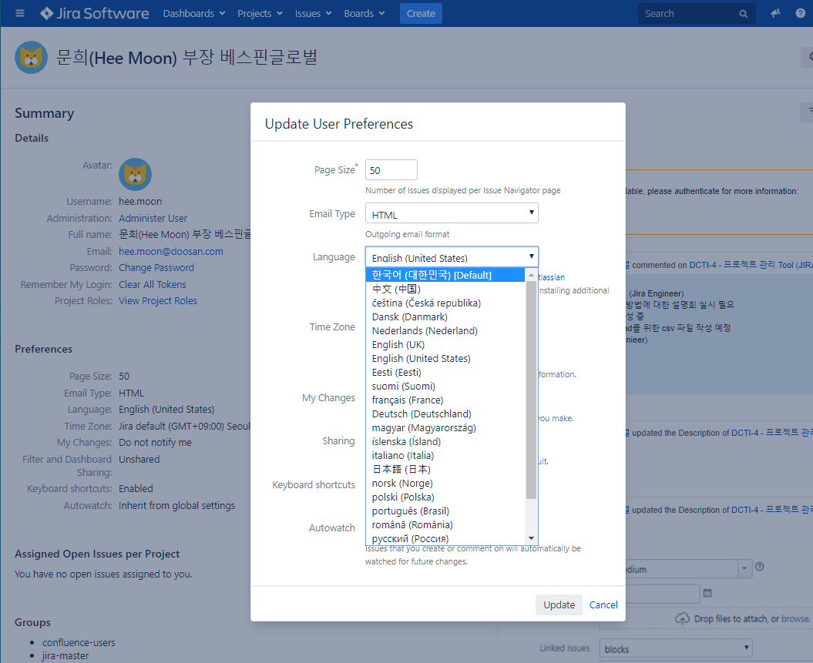
언어 변경 <2/2>
목차로 돌아가기
1 | 언어 선택
2 | Update
1
2

Slide 6
JIRA 이슈 관리 개요 <1/1>
목차로 돌아가기
JIRA Project 생성
이슈 Ticket 등록
Filter 생성
Dashboard 생성
Filter 조회
이슈 Ticket 조회
이슈 Ticket
Filter
이슈 Ticket
Dashboard
이슈 Ticket
Filter
…
Filter
…
이슈 Ticket
Filter
이슈 Ticket
Dashboard
이슈 Ticket
Filter
…
Filter
이슈 Ticket
…
Dashboard
이슈 Ticket
Filter
이슈 Ticket
…
Filter
Dashboard
Filter
…

Slide 7
이슈 관리 Workflow <1/2>
목차로 돌아가기
이슈Ticket 화면
신규 이슈 등록
구분 | 상세 내용
Reporter | 이슈 제기자 또는 보고자 | 이슈 등록, 이슈 조치 내역 확인 및 종료(Closed) 처리
Assignee | 이슈 조치 담당자(정) | 이슈 조치(In Progress > Resolved) 다수 담당자의 순차적인 조치가 필요한 이슈의 경우, 1번 Assignee 조치 완료 후 2번 Assignee로 변경하는 형태로 진행
Assignee(2) | 이슈 조치 담당자(정/부 전체) | 이슈 조치(In Progress > Resolved)
Participants | 이슈 연관자 | 이슈 연관자
TO DO
Unresolved
IN PROGRESS
Fixed
RESOLVED
Won't Fix
CLOSED*
Duplicate
Rejected
REOPENED
* : DDI Cloud PJT 확인 후 종료 처리
Owner | Status |  | Resolution
Reporter | TO DO | . 신규 이슈 등록 (Ticket 생성) | Unresolved | . 이슈 미해결 또는 미종료 상태
Assignee | IN PROGRESS | . 담당자에 의해 작업 검토 혹은 조치 진행 중
Assignee(2) | RESOLVED | . 이슈 해결 완료, Reporter의 확인 대기 중 . Reporter가 확인 후 재수정이 필요한 경우 REOPEN, 해결 확인 시 CLOSED 처리
Reporter | CLOSED | . 이슈 해결 내용이 정확할 경우 종료 처리 . 재작업 필요 시 REOPEN 처리 | Fixed | . 해당 이슈 해결/조치 완료
 |  |  | Won't Fix | . 해결할 수 없는 이슈
 |  |  | Duplicate | . 기존 이슈와 중복 (중복된 이슈에 Link)
 |  |  | Rejected | . 이슈가 아닌 정상인 경우 . 이슈 재현이 되지 않음 . 이슈를 재현하기 위한 정보가 충분치 않음 . 차후에 더 자세한 정보가 나타날 경우 Reopen 처리
Reporter 또는 이슈 연관자 | REOPENED | . 이슈가 해결되었으나 그 해결이 부정확하다고 판단되었을 경우 (예) 문제가 재현되거나, 추가 확인이 필요한 경우 등 . REOPEN된 이슈는 다시 IN PROGRESS, RESOLVED 및 CLOSED의 상태로 진행 | - | -

Slide 8
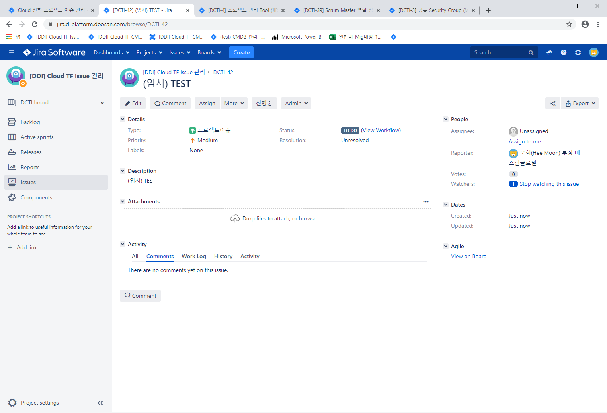
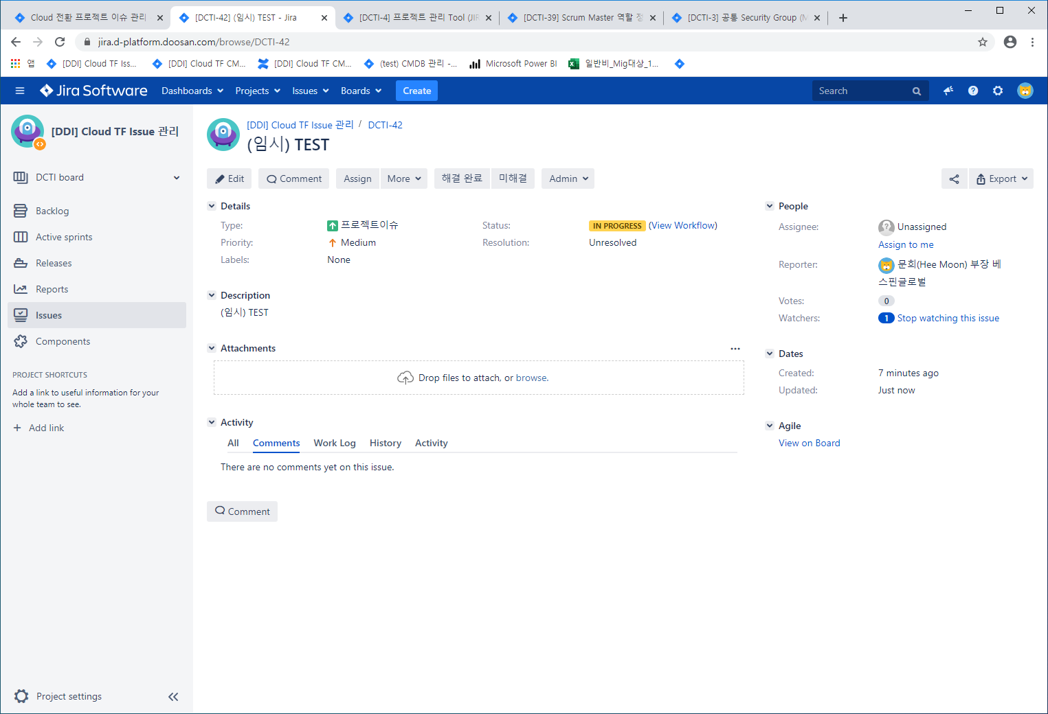
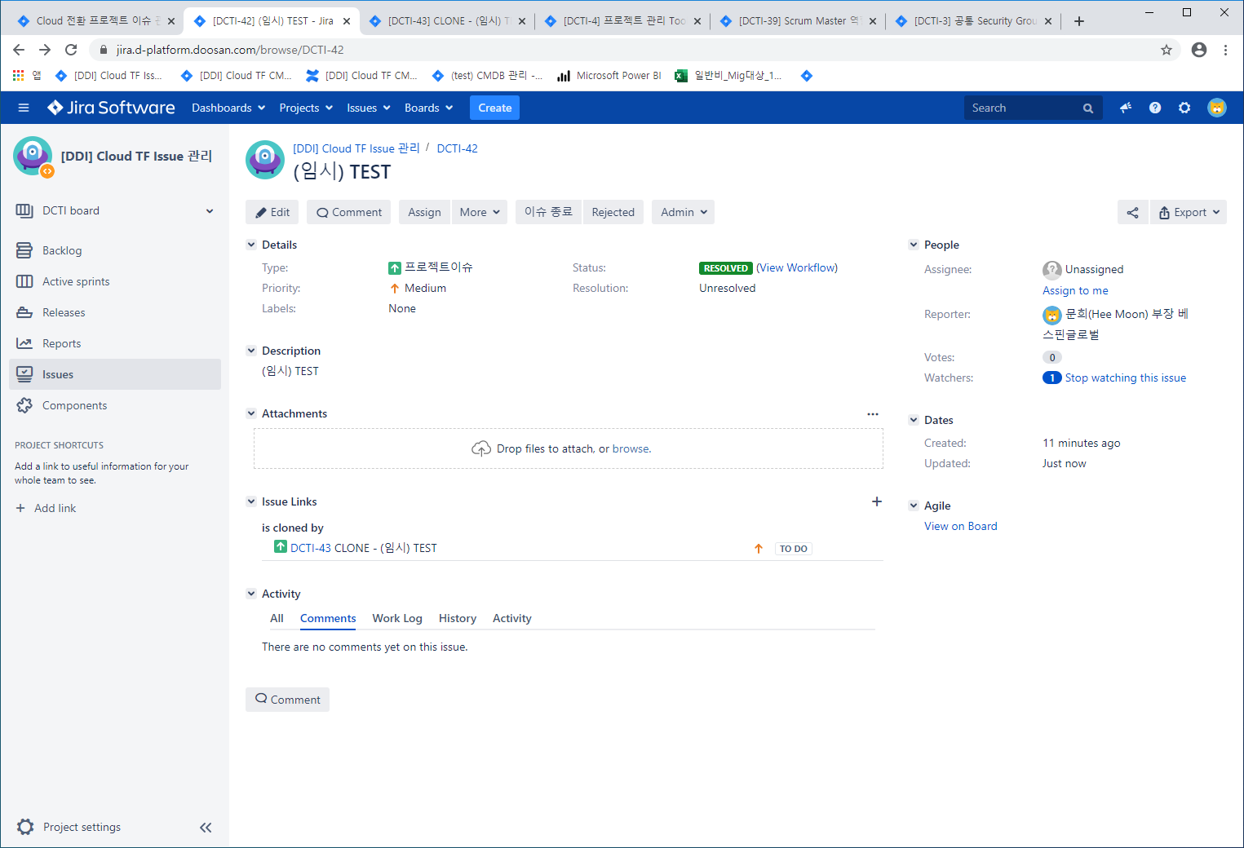
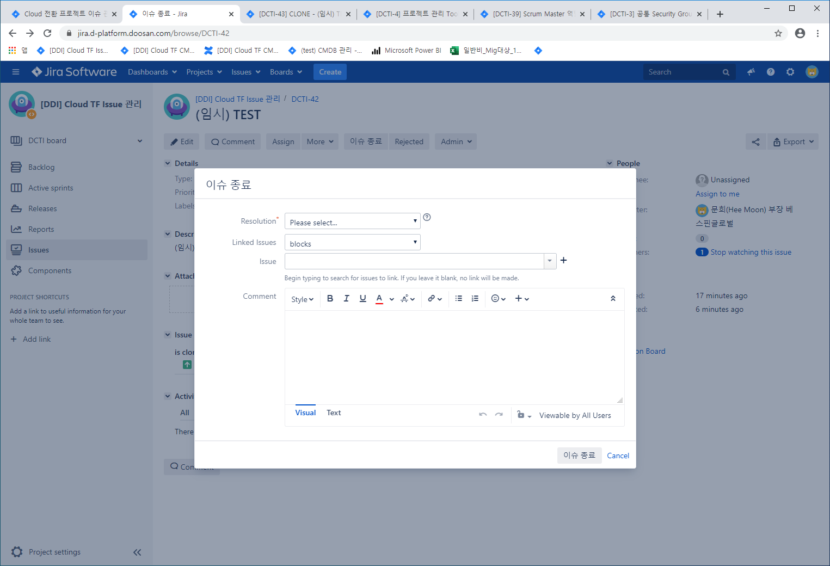
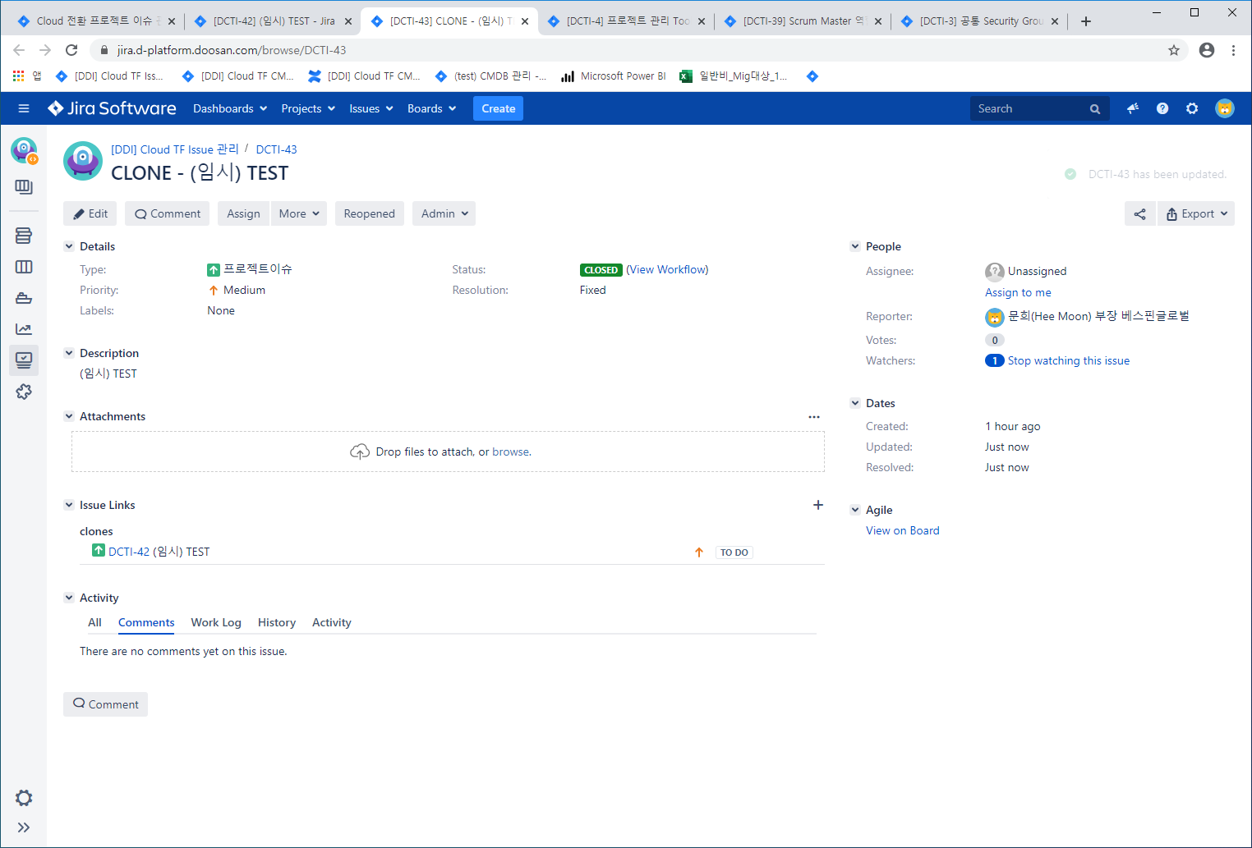
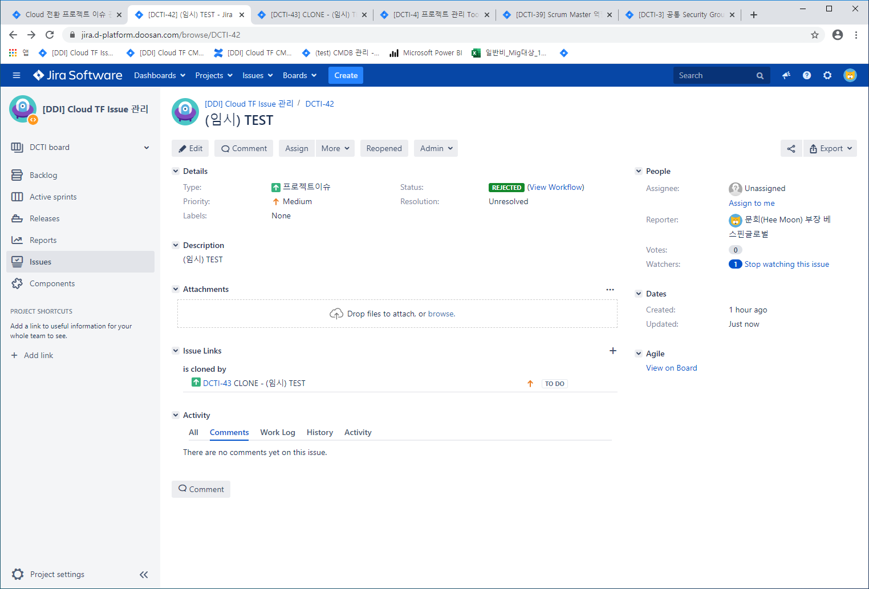

이슈 관리 Workflow <2/2>
목차로 돌아가기
이슈Ticket 화면
3
1 | Workflow 확인
2 | 이슈 등록 최초 상태 | TO DO / Unresolved
3~4 | “진행중” 클릭 | IN PROGRESS / Unresolved
5~6 | “해결 완료”클릭 ※ “미해결” 버튼은 사용하지 않음 | RESOLVED / Unresolved
7~9 | Reporter(이슈 제기자) 확인 후 “이슈 종료“ 클릭
 | 이슈 종료 팝업 . Resolution 선택 . 연관 이슈가 있는 경우 Link . Comment 기재 | CLOSED / Fixed
10~11 | Rejected 선택 . 이슈가 아닌 정상인 경우 . 이슈 재현이 되지 않음 . 이슈를 재현하기 위한 정보가 충분치 않음 . 차후에 더 자세한 정보가 나타날 경우 Reopen 처리 | REJECTED / Unresolved
11~14 | Reopened 선택 . 이슈 등록 초기 단계로 돌아감 . 진행 중 클릭 후 조치 시작 | TO DO / Unresolved IN PROGRESS / Unresolved
2
1
5
X
4
7
10
6
8
12
9
12
11
14
13

Slide 9
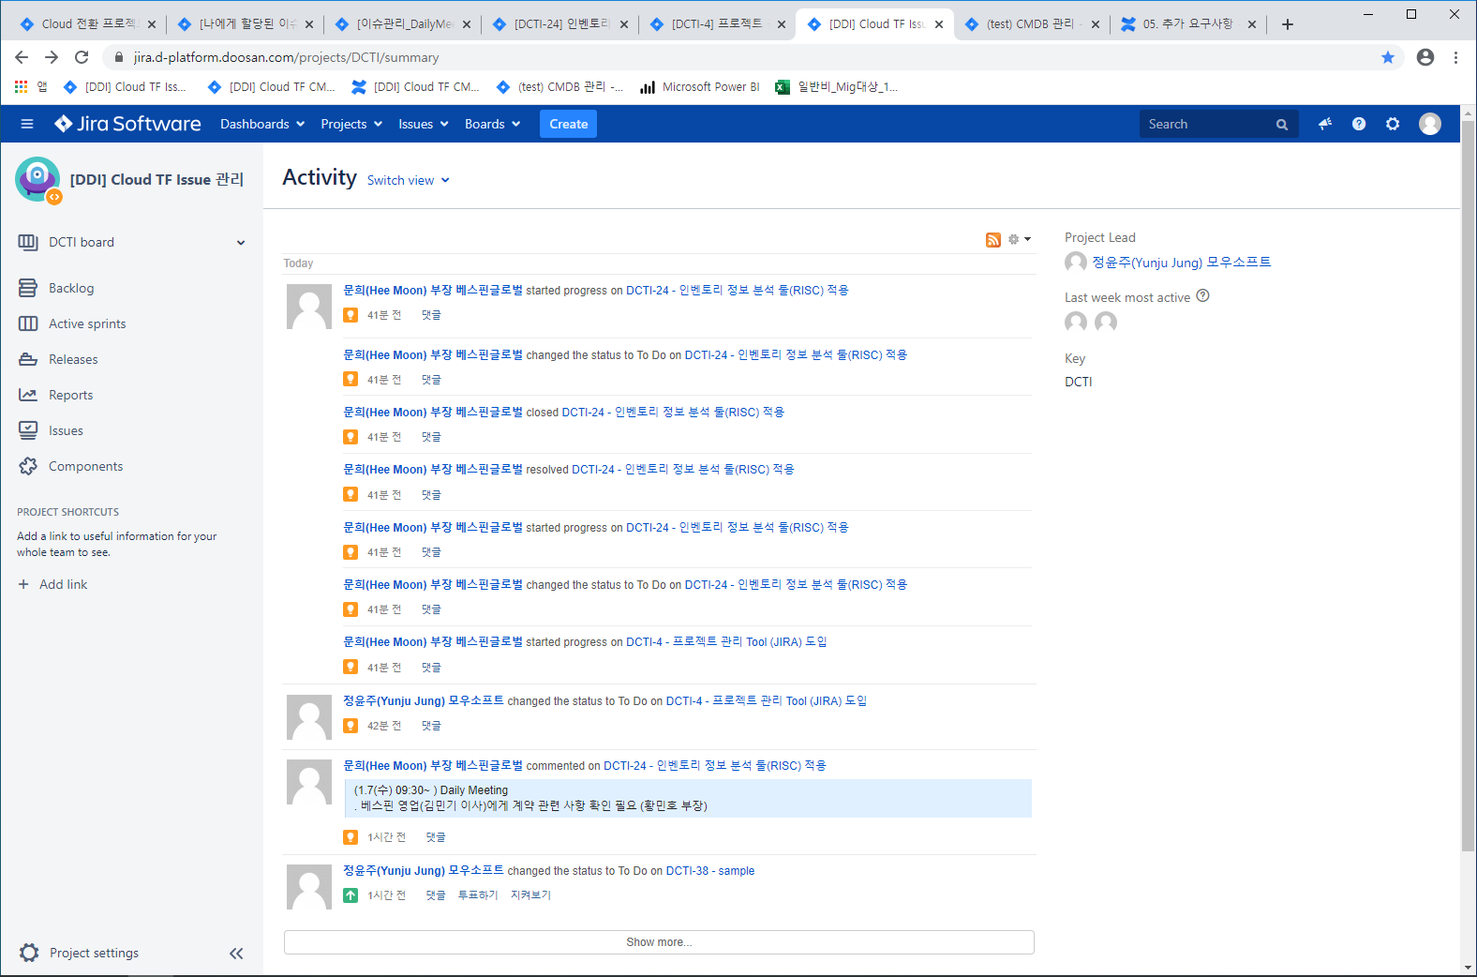
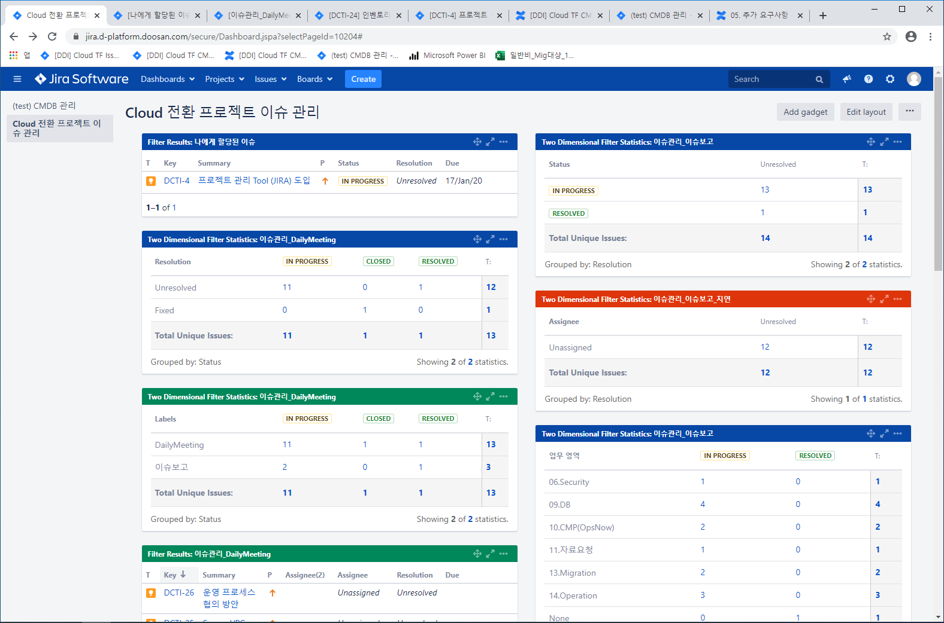
이슈 등록 (Ticket 생성) <1/4>
목차로 돌아가기
1
1 | Create 버튼 클릭
또는
1

Slide 10
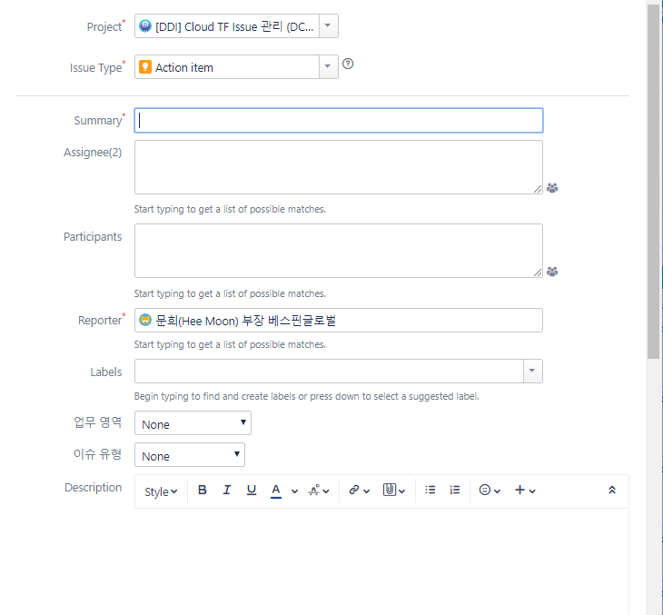
이슈 등록 (Ticket 생성) <2/4>
목차로 돌아가기
* : 필수 입력 항목
1
1 | 프로젝트 선택* | [DDI] Cloud TF Issue 관리
2 | 이슈 타입 선택* | 프로젝트 이슈 Risk Action Item Task 일정관리 Lessons Learned
3 | 이슈 제목 입력* | 제목으로 이슈 내용 추정 가능하도록 간단명료하게 작성
4 | 담당자 입력 | 다수 담당자 입력 가능
5 | 이슈 제기자* | 등록자로 기본 설정
6 | Participants | 이슈 연관자 다수 인원 등록
7 | 레이블 : 별도 구분을 위한 항목 | 자유롭게 입력 가능하나, 유형을 설정하는 것이 관리에 용이함
8 | 업무 영역 선택 | 01.LandingZone 02.Asset 03.Account 04.서비스런칭 05.Network 06.Security 07.PMO 08.Sales 09.DB 10.CMP(OpsNow) 11.자료요청 12.변화관리 13.Migration 14.Operation 99.Etc
9 | 이슈 유형 선택 | 01.품질 02.일정 03.범위 04.비용 05.커뮤니케이션 06.지원 07.계약 08.기술 09.교육 10.보고 11.기타
10 | 이슈 내용 입력 | 현상, 내용 등 상세히 기재
2
3
4
5
6
7
8
9
10

Slide 11
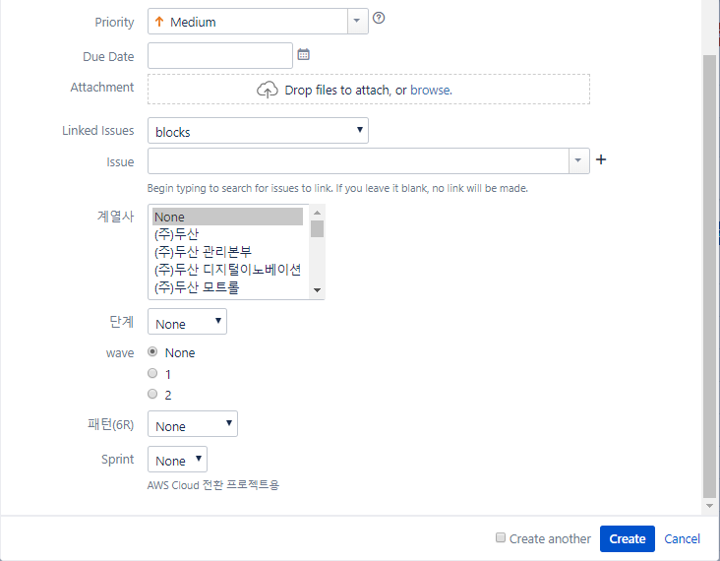
이슈 등록 (Ticket 생성) <3/4>
목차로 돌아가기
1
1 | 이슈 중요도 선택 | Default = Medium
2 | 처리 기한 입력 | 달력 선택 또는 d/mmm/yy 형태로 입력 (예: 17/Jan/20) ※ 시스템 필드이며, JIRA 프로젝트 공통 사용으로 서식 변경 불가, 반드시 필요한 경우 별도 사용자 필드 생성으로 조치 가능
3 | 필요 시 | 파일 첨부
4 | 연관 이슈 입력 | 연관 유형 선택
5 | 연관 이슈 입력 | 이슈 번호 (JIRA key) 입력
6 | 필요 시 | 해당 이슈와 연관 있는 계열사
7 | 필요 시 | 해당 이슈와 연관 있는 일정
8 | 필요 시 | 해당 이슈와 연관 있는 일정
9 | 필요 시 | 해당 이슈와 연관 있는 이관 패턴
10 | 필요 시 | 해당 이슈와 연관 있는 일정
11 | 연속하여 이슈 등록할 경우 | 체크 박스 선택
12 | 이슈 등록 완료
13 | 이슈 등록 취소
2
3
4
5
6
7
8
9
10
11
12
13

Slide 12
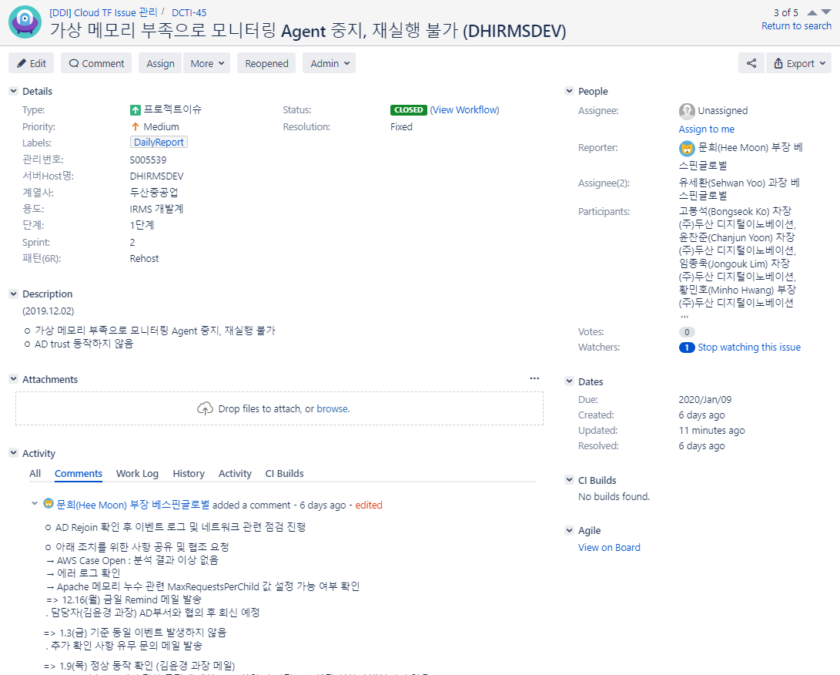
이슈 등록 (Ticket 생성) <4/4>
목차로 돌아가기
Workflow 설명
1
1 | JIRA 프로젝트명 / Key 이슈 제목 | JIRA Key = JIRA 번호
2 | 편집 / comment / 할당 | 부가 기능은 필요 시 추가
 | 상태 변경 | Workflow 참조
3 | 이슈 타입 우선 순위 | 필수 입력
 | 레이블 관리번호 서버Host명 계열사 용도 단계 Sprint 패턴(6R) | 필요 시 사용
4 | 진행 상태 | Workflow 확인
5 | 시스템 필드, 1명만 입력 가능하므로 사용하지 않음
6 | 이슈 제기자/등록자
7 | 이슈 조치 담당자, 다수 입력 가능
8 | 이슈 연관자, 다수 입력 가능
9 | 이슈 상세 내용 기재
9 | 첨부 파일이 있는 경우
10 | 조치 완료 기한
 | 이슈 생성일 | 시스템 필드 변경 불가
 | 최근 변경일 | 시스템 필드, 변경 불가
 | 이슈 해결일 | 시스템 필드, 변경 불가
11 | Comment : 이슈 조치 현황 기재
 | History : 변경 이력
12 | 정렬 : 오름차순/내림차순
2
3
4
5
6
7
8
9
10
10
11
12
↓

Slide 13
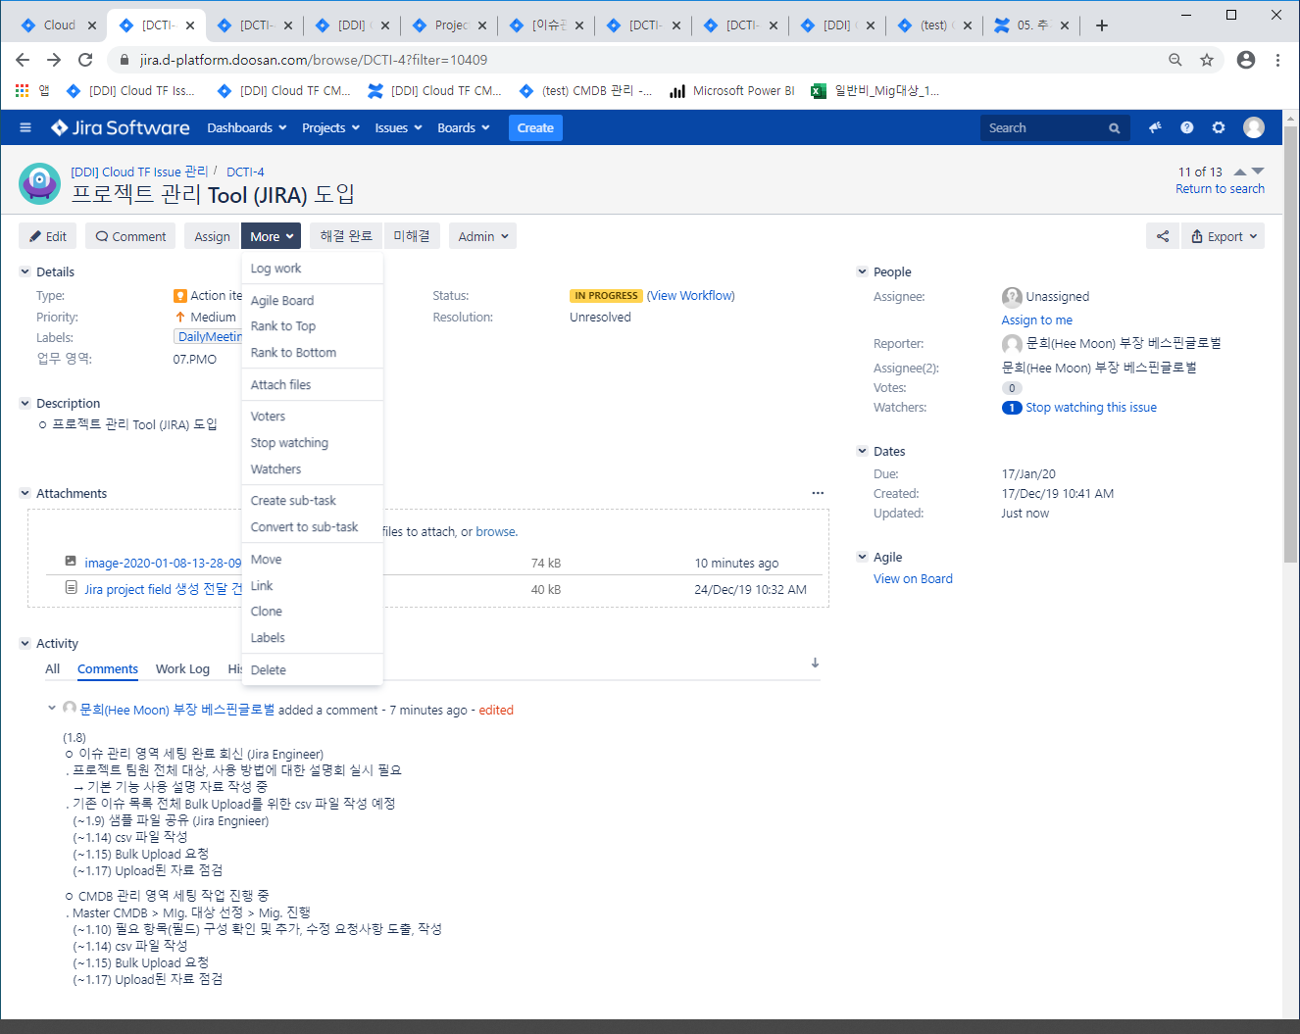
부가 기능 (More)
목차로 돌아가기
1 | 파일 첨부
2 | 현재 Ticket에 종속된 Sub-Task 생성
3 | 현재 Ticket을 다른 Ticket에 종속된 Sub-Task로 변경
4 | 프로젝트, 이슈 타입 등 변경
5 | 현재 Ticket과 연관된 이슈 Link
6 | 현재 Ticket Clone | 현재 Ticket 복사하여 사용
7 | Label 생성, 수정
1
2
3
4
5
6
7

Slide 14
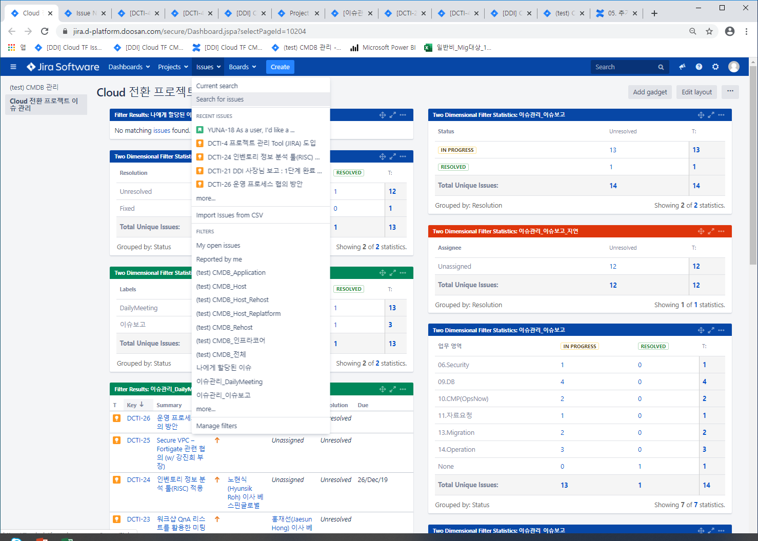
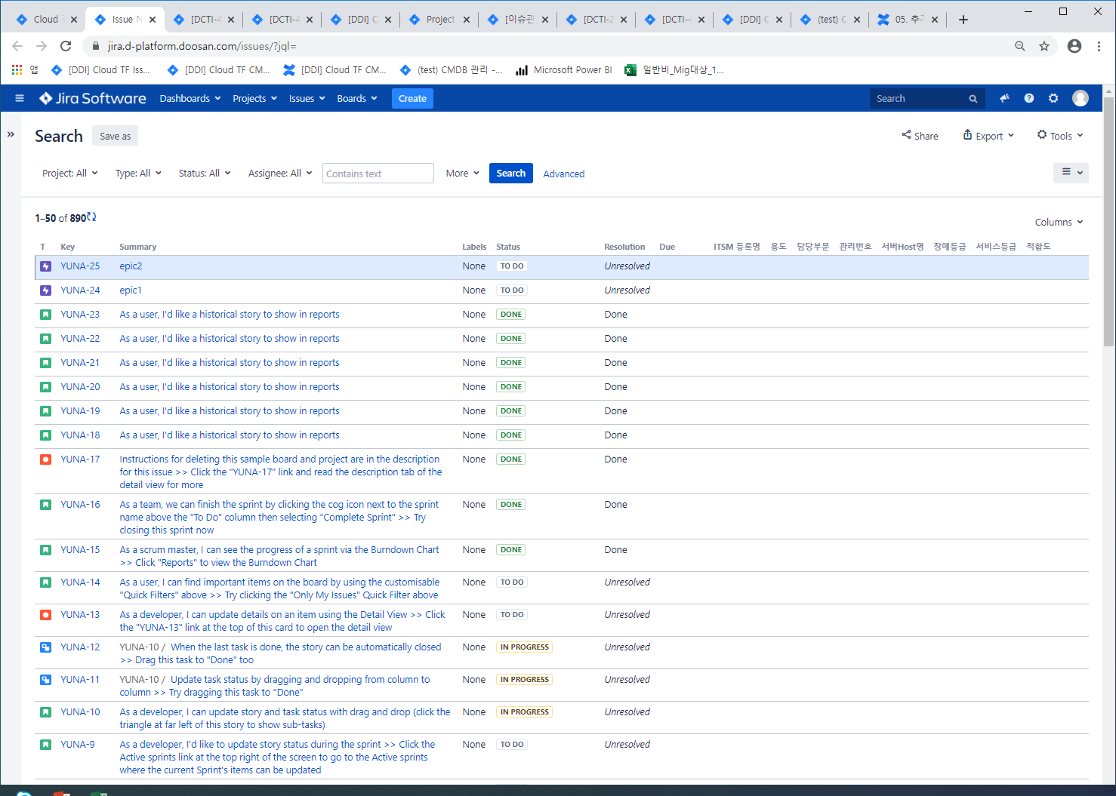
Filter 생성 / 저장 / 공유 : 원하는 조건에 대한 결과 값(Ticket) 검색 <1/2>
목차로 돌아가기
1
1 | 상단 Issue 메뉴 선택
2 | Search for issues 선택 > Search
3 | 원하는 조건 선택
4 | Filter 저장
2
4
3

Slide 15
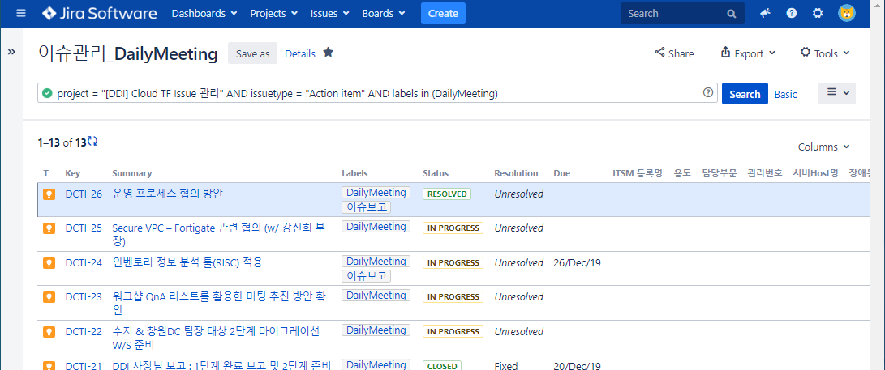
Filter 생성 / 저장 / 공유 : 원하는 조건에 대한 결과 값(Ticket) 검색 <2/2>
목차로 돌아가기
1 | 우측 Advanced 선택
2 | JQL(Jira SQL) 직접 입력 > Search | 사용자가 원하는 조건 입력
1
2

Slide 16
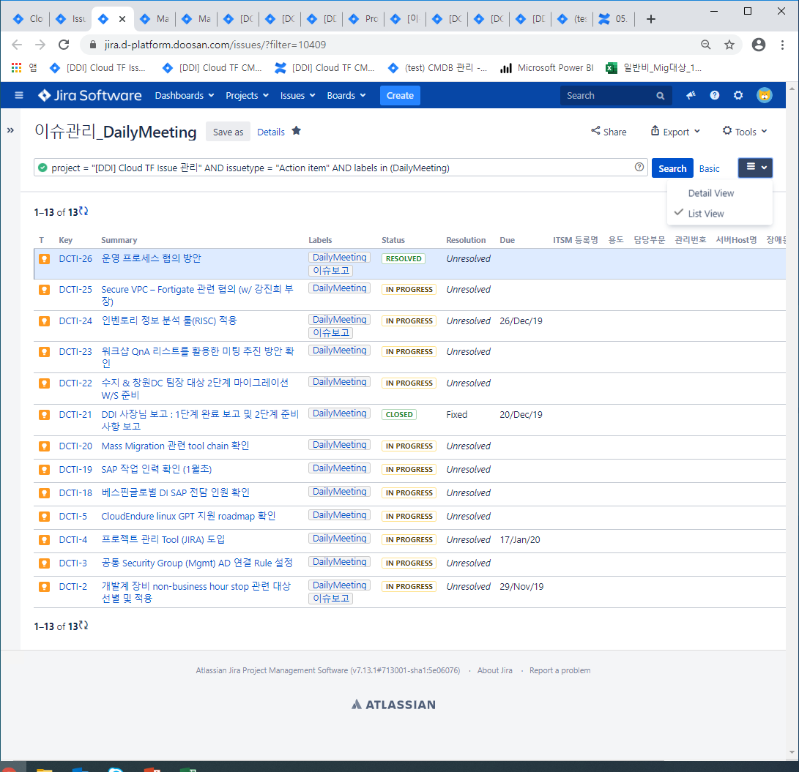
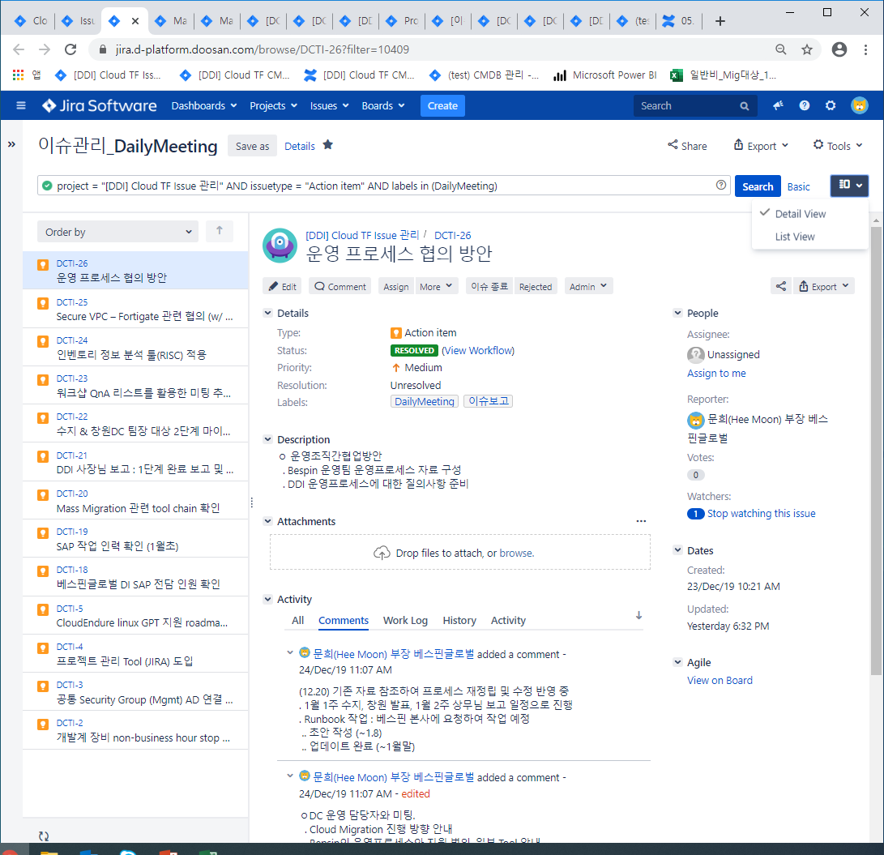
Filter 보기 <1/2>
목차로 돌아가기
1 | 보기 변경 : List View | 목록으로 보기
2 | 보기 변경 : Detail View | Ticket 내용 함께 보기
1
2

Slide 17
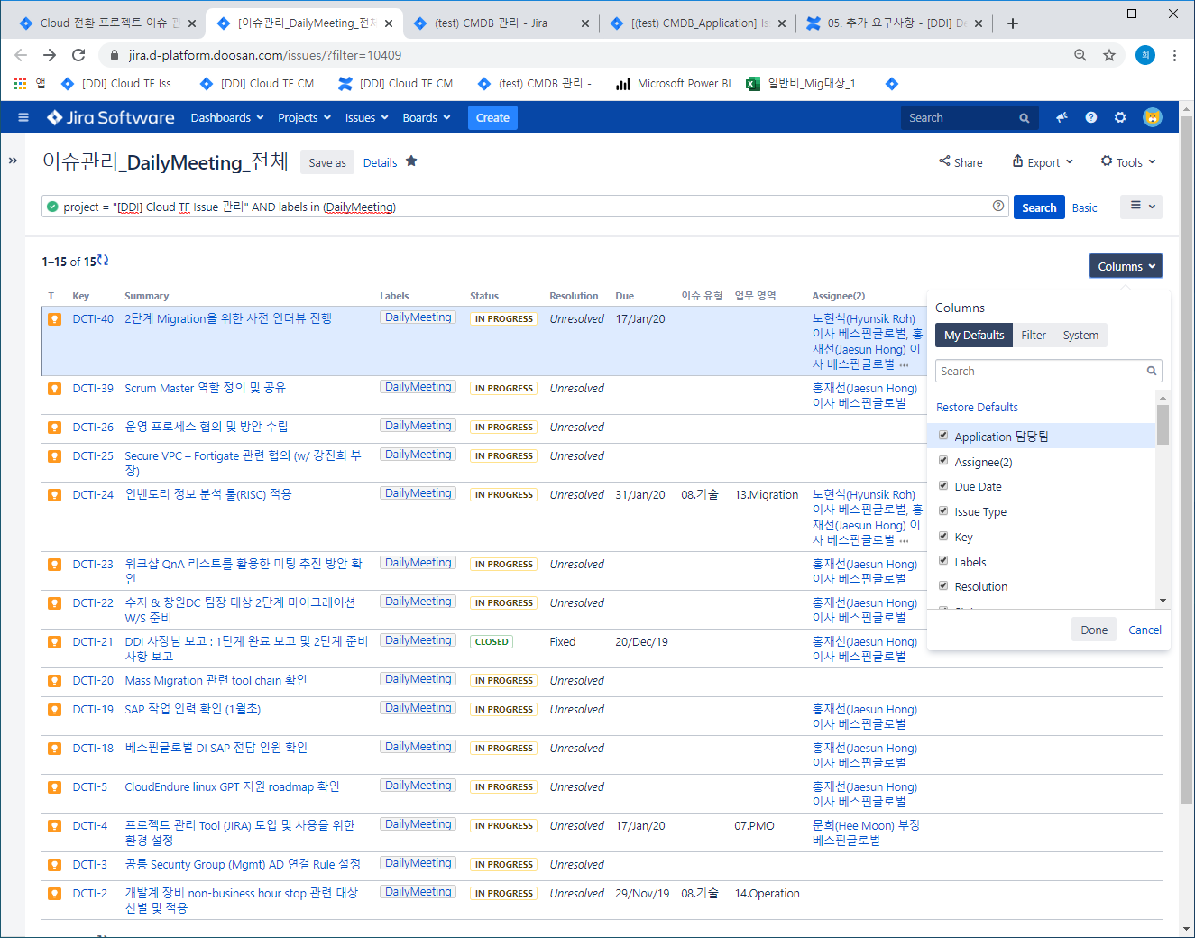
Filter 보기 <2/2>
목차로 돌아가기
1 | List View에서 Filter 화면에 보이는 항목(Field) 추가/삭제 메뉴
2 | My Defaults : 현재 사용자의 Filter 결과 화면에 보이는 기본 항목 설정
3 | Filter : 현재 사용자 & 현재 Filter의 결과 화면에 보이는 기본 항목 설정
4 | System : 시스템 설정이므로 사용 불가
5 | Filter 화면에 보이는 항목(Field) 위치 변경 : 항목(Field)명 Drag & Drop
1
5
2
3
4

Slide 18
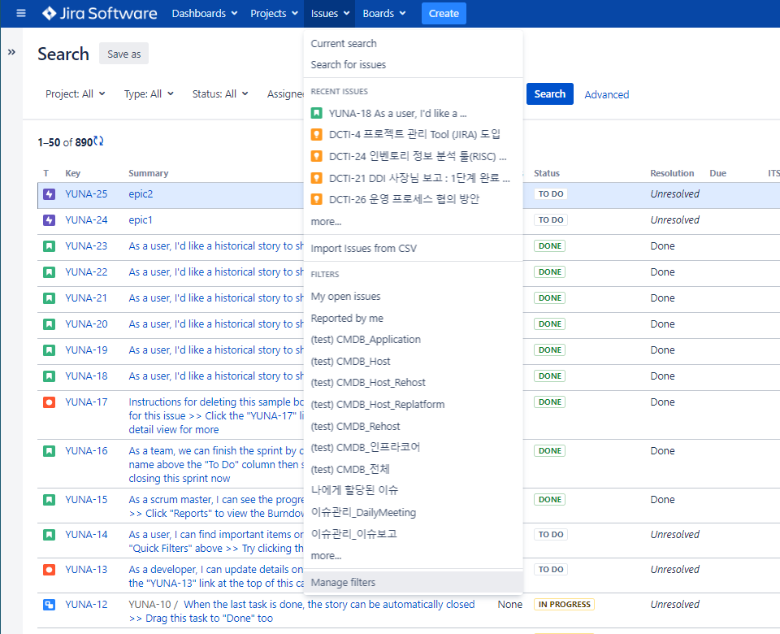
생성된 Filter 수정 및 공유 <1/2>
목차로 돌아가기
1
1 | 상단 Issue 메뉴 선택
2 | Manage filters 선택
2

Slide 19
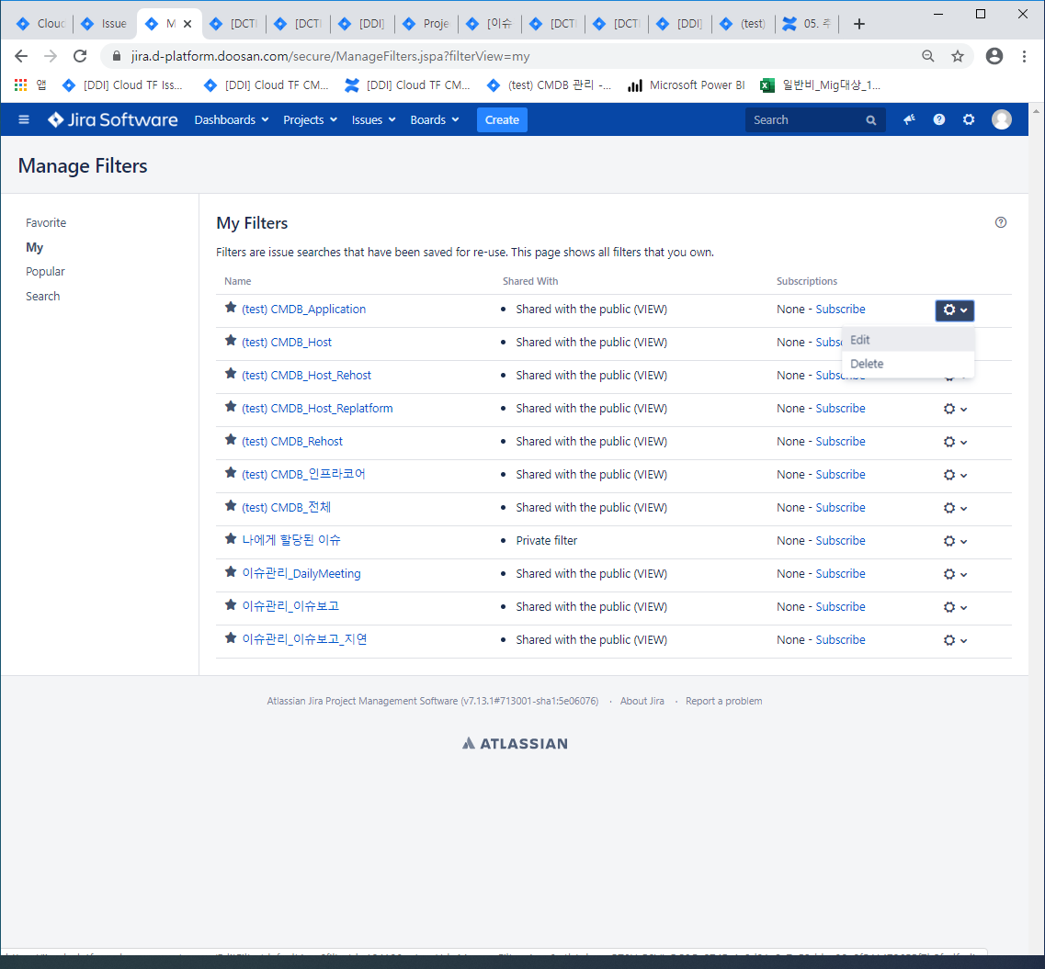
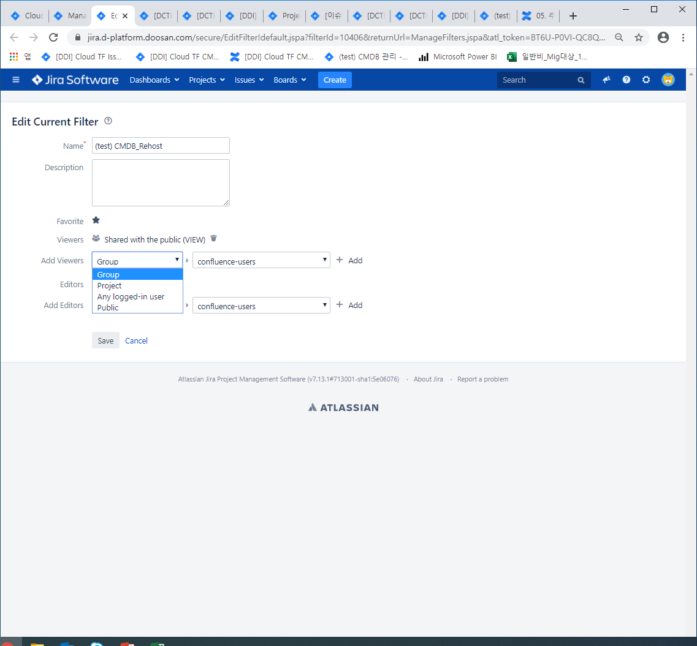
생성된 Filter 수정 및 공유 <2/2>
목차로 돌아가기
1 | 좌측 My 선택 | 타 사용자가 생성한 Filter는 수정/삭제 불가
2 | 수정할 Filter 좌측의 설정 선택 수정 / 삭제
3 | Filter 이름 수정
4 | Filter 설명 기재 | 필요 시
5 | 보기(Read) 권한 부여, 공유
6 | 보기(Read) 사용자 선택 후 Add
7 | 쓰기(Write) 권한 부여, 공유
8 | 쓰기(Write) 사용자 선택 후 Add
9 | 변경 사항 저장
10 | 수정 취소
1
2
3
4
5
6
7
8
9
10

Slide 20
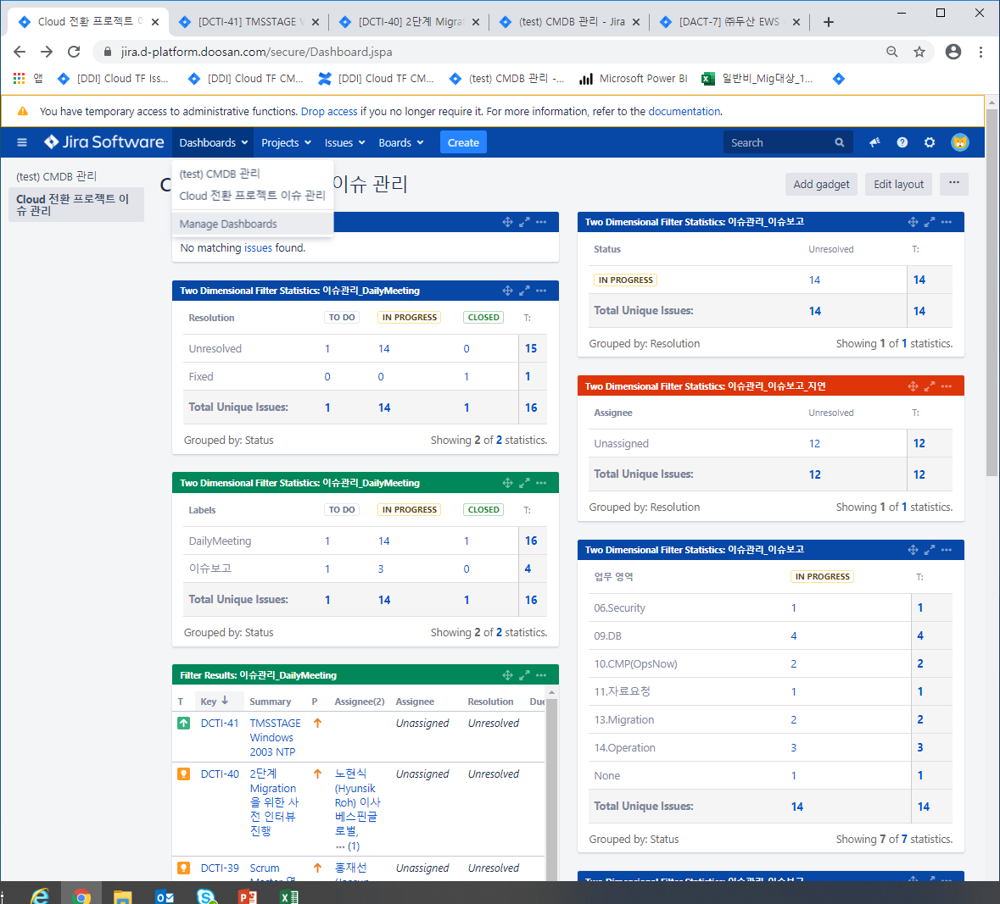
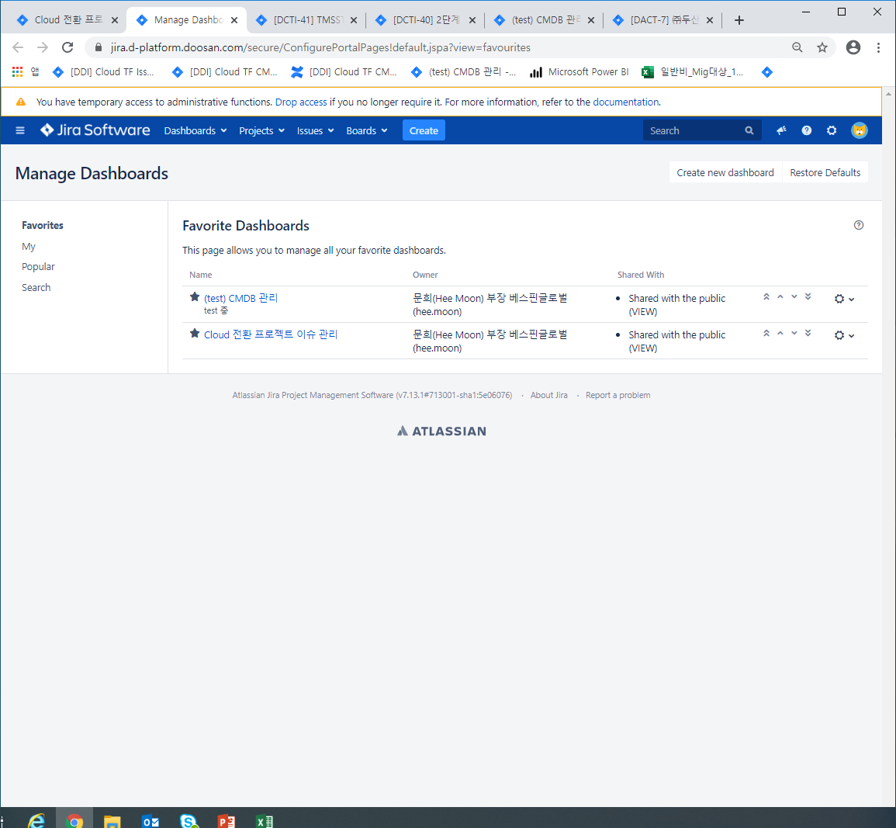
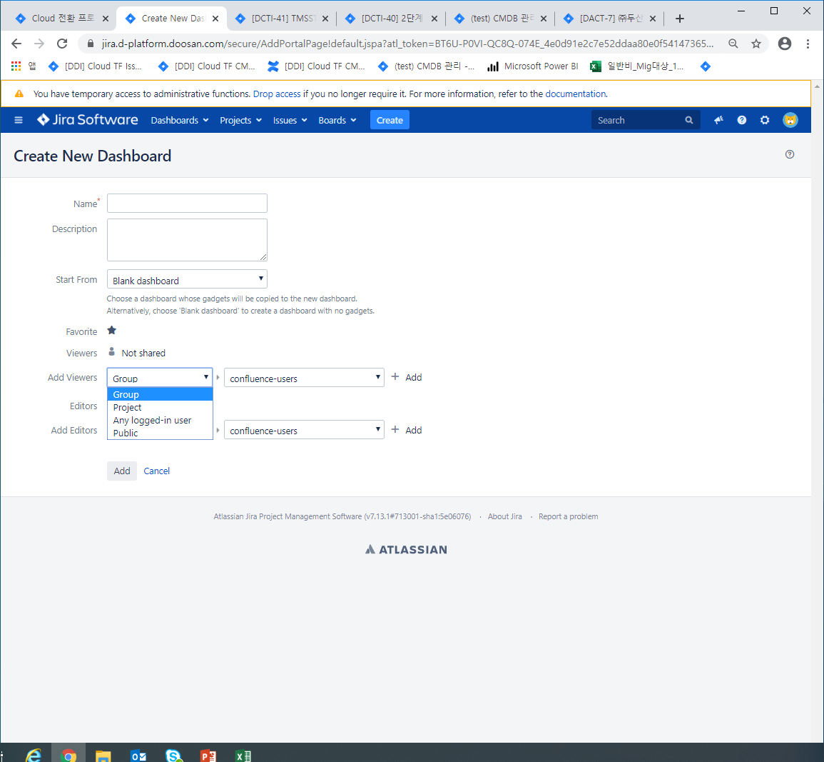
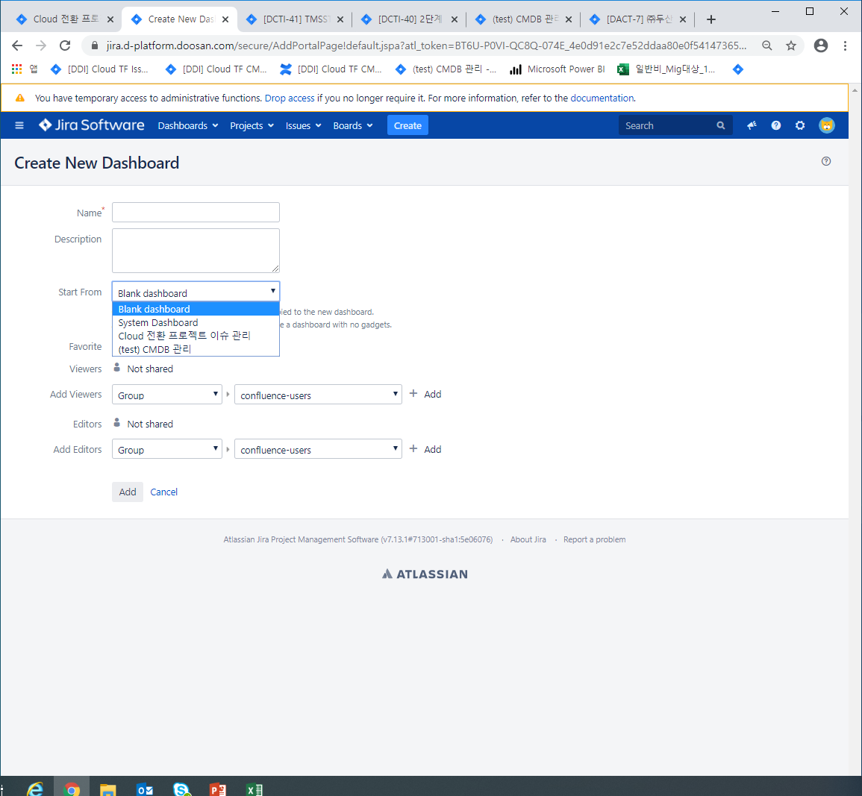
Dashboard 생성 / 저장 / 공유 <1/3>
목차로 돌아가기
1
1 | 상단 Dashboard 메뉴 선택
2 | Manage Dashboard 선택
3 | Create new dashboard 선택
4 | Dashboard 이름
5 | Dashboard 설명
6 | 신규 Dashboard 작성 . 비어있는 Dashboard . 다른 Dashboard 복사 후 수정
7 | 개인용으로 사용 시 선택 X 공유용인 경우 share | 보기(Read) 권한 부여, 공유
8 | 개인용으로 사용 시 선택 X 공유용인 경우 share | 보기(Read) 사용자 선택 후 Add
9 | 개인용으로 사용 시 선택 X 공유용인 경우 share | 쓰기(Write) 권한 부여, 공유
10 | 개인용으로 사용 시 선택 X 공유용인 경우 share | 쓰기(Write) 사용자 선택 후 Add
11 | 생성 완료
12 | 생성 취소
2
3
4
5
6
7
8
9
10
11
12

Slide 21
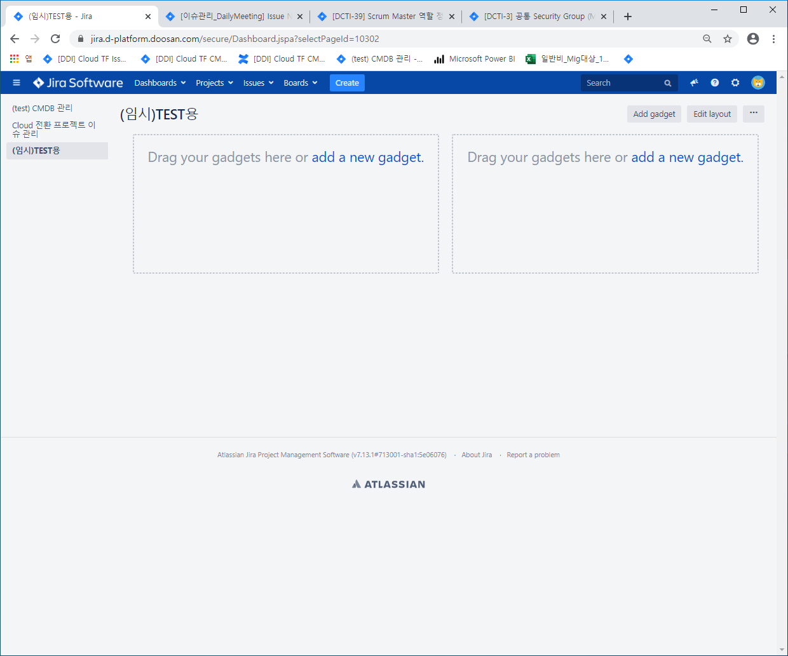
Dashboard 생성 / 저장 / 공유 <2/3>
목차로 돌아가기
1 | Dashboard 생성 완료

Slide 22
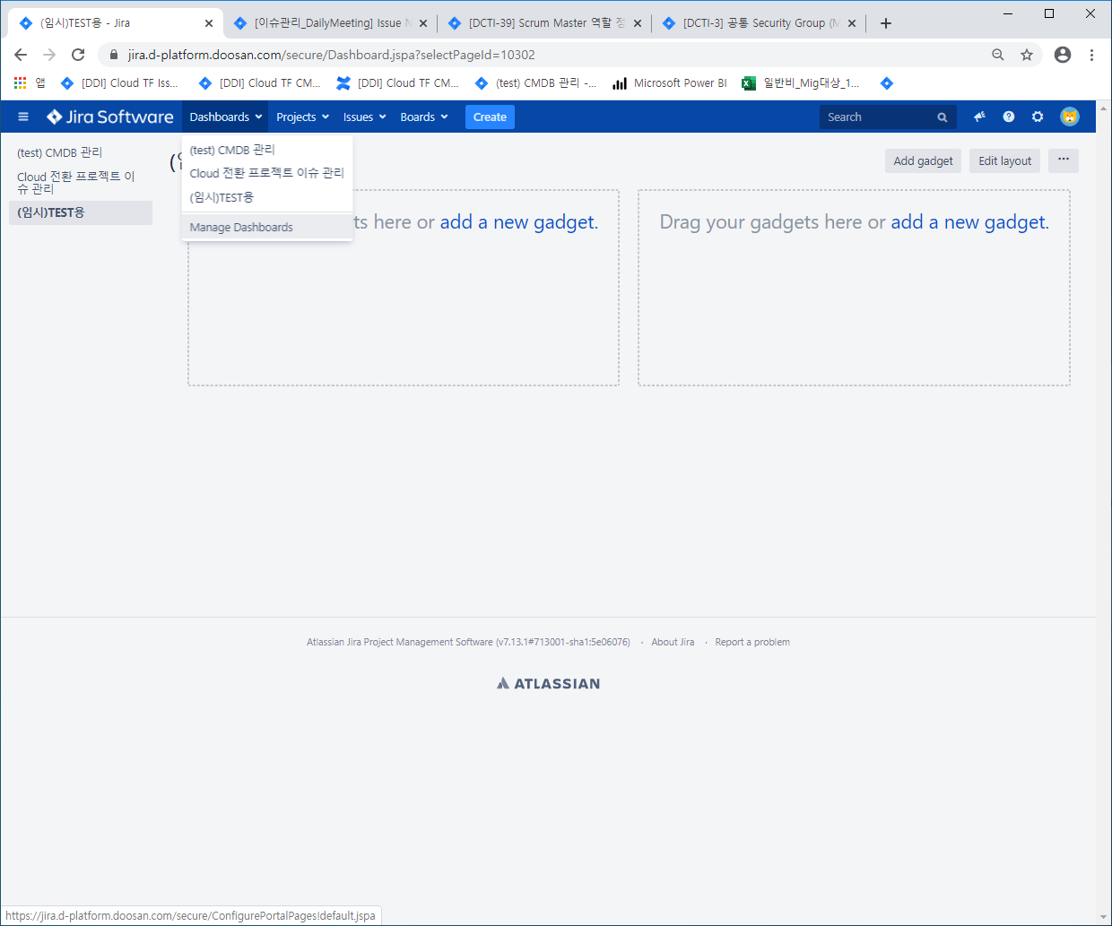
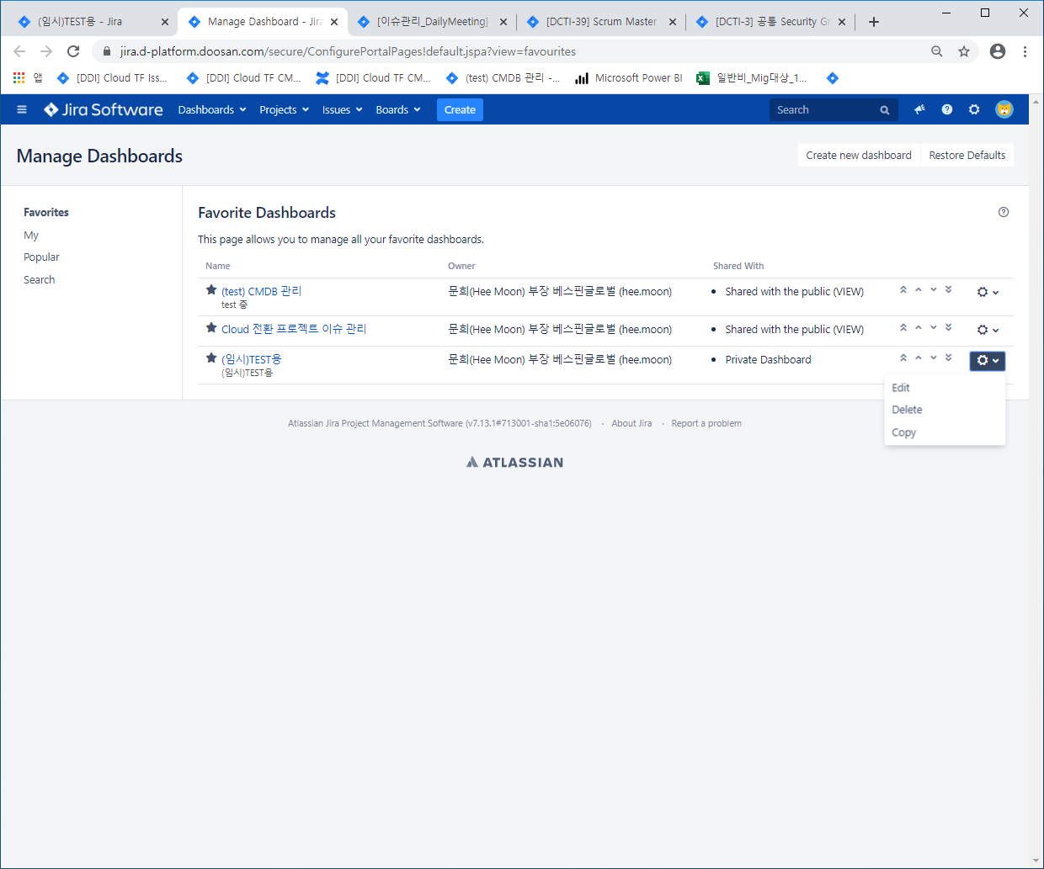
Dashboard 생성 / 저장 / 공유 <3/3>
목차로 돌아가기
1 | Dashboard 생성 완료 후 공유 등 수정 필요 시, Manage Dashboards 선택
2 | Dashboard 편집/수정 : 이름 수정, 공유 설정 등 신규 생성 시 내용과 동일 Dashboard 삭제 : 현재 Dashboard 삭제 Dashboard 복사 : 현재 Dashboard 복사하여 신규 Dashboard 생성
1
2

Slide 23
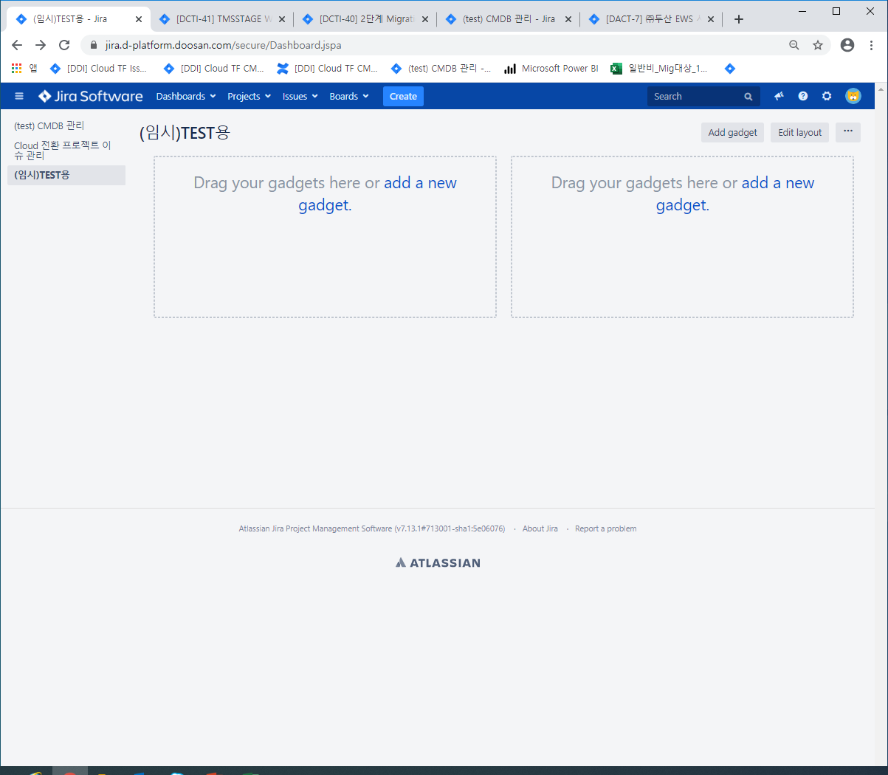
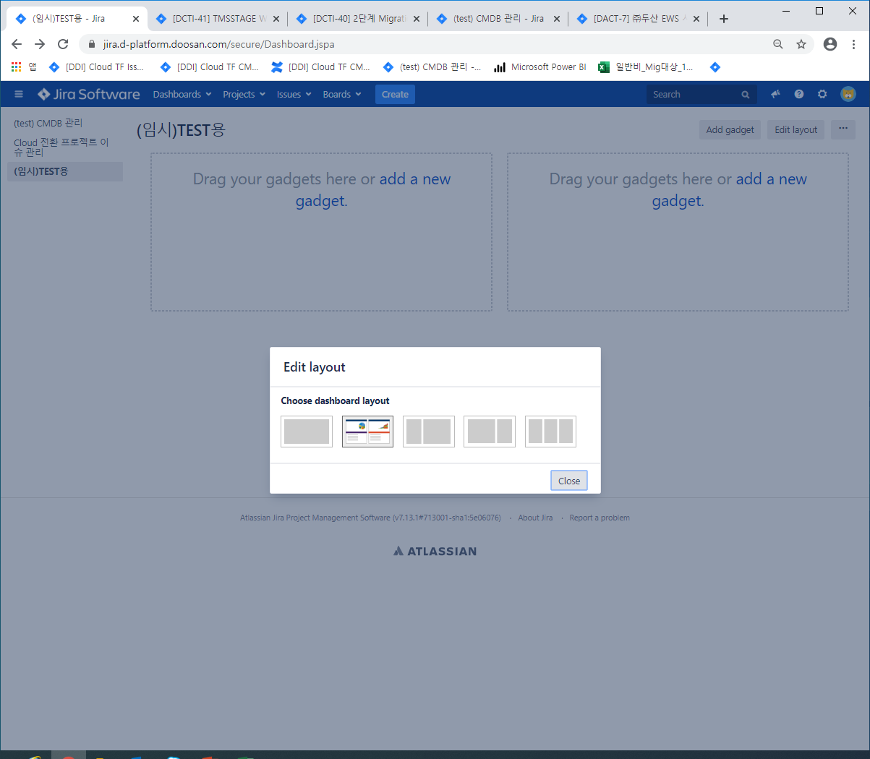
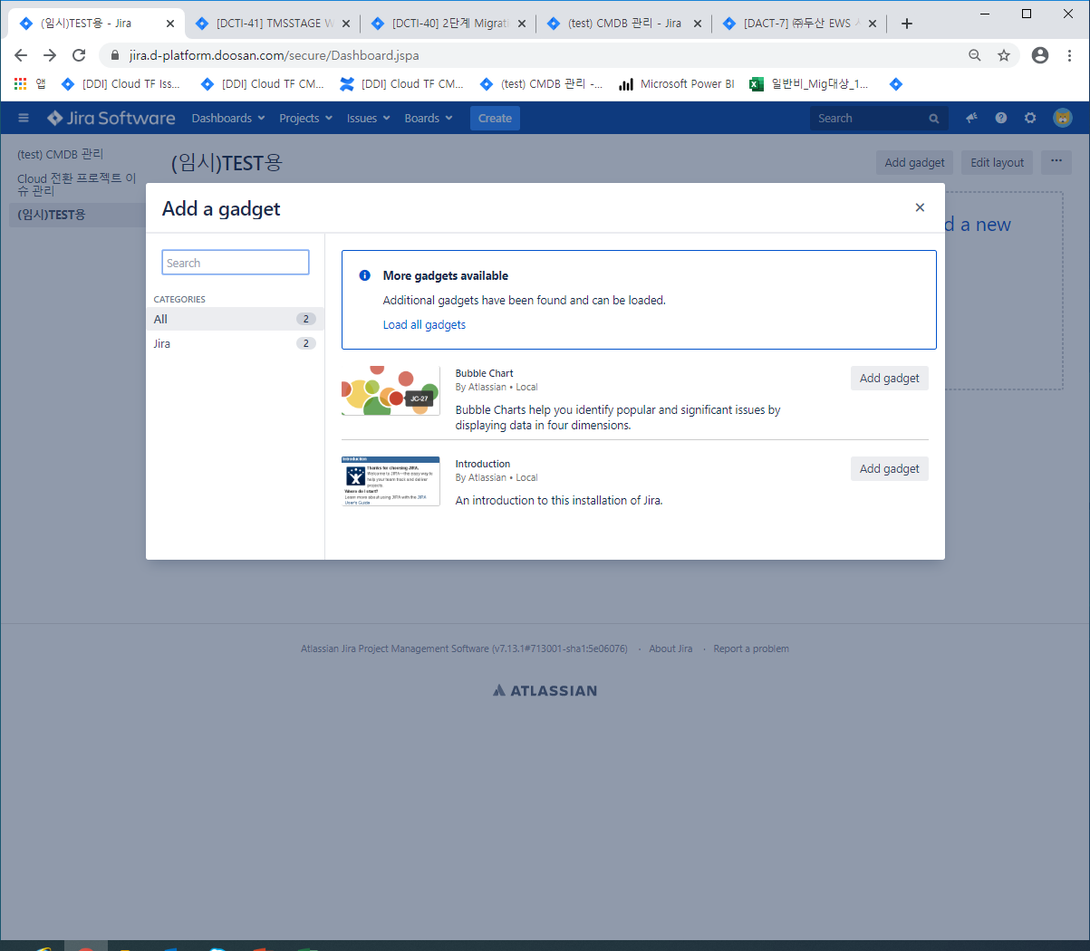
Dashboard 생성 > Layout 변경 / Gadget 추가 <1/4>
목차로 돌아가기
1
1 | Layout 변경
2 | Gadget 추가
3 | 추가할 Gadget의 유형 선택
2
2
1
2
3

Slide 24
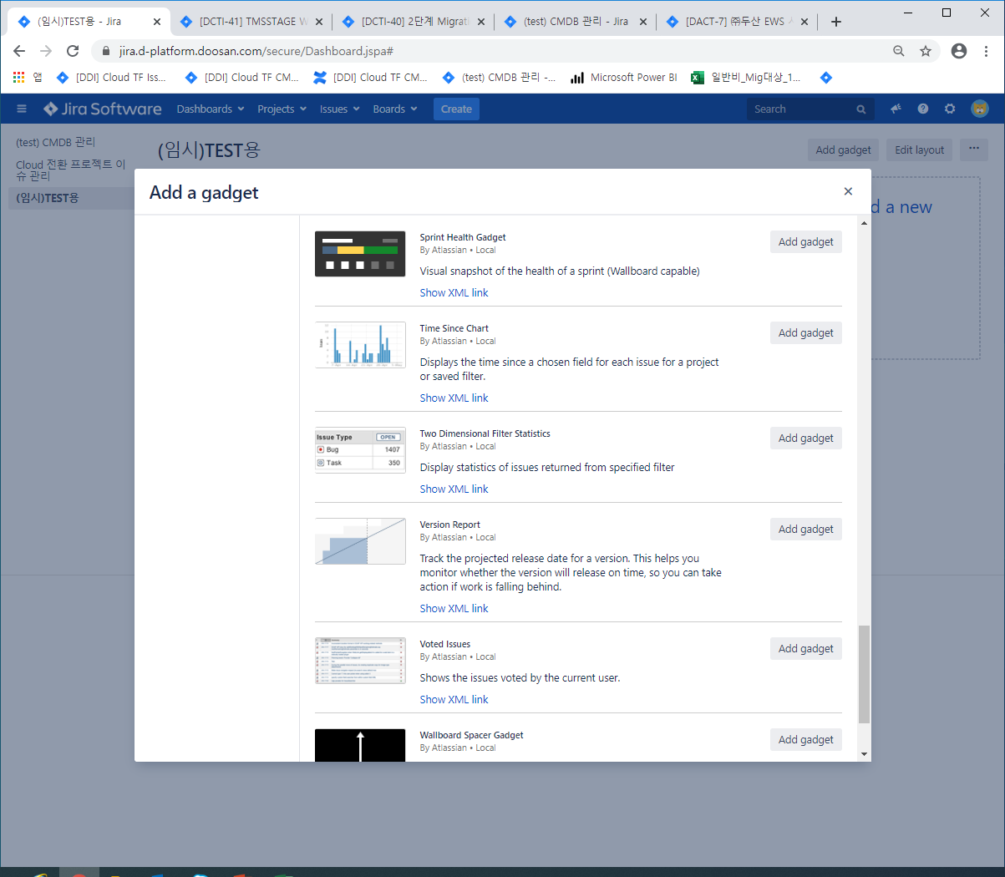
Dashboard 생성 > Layout 변경 / Gadget 추가 <2/4>
목차로 돌아가기
1 | (예) Two Dimensional Filter Statistics 선택 > Add gadget | 2차원 집계표
 | ※ 다수의 Gadget 선택/추가 가능 | ※ 1개 Dashboard에 Gadget 20개까지 추가 가능
2 | Gadget 선택 완료 후 창 닫기
2
1

Slide 25
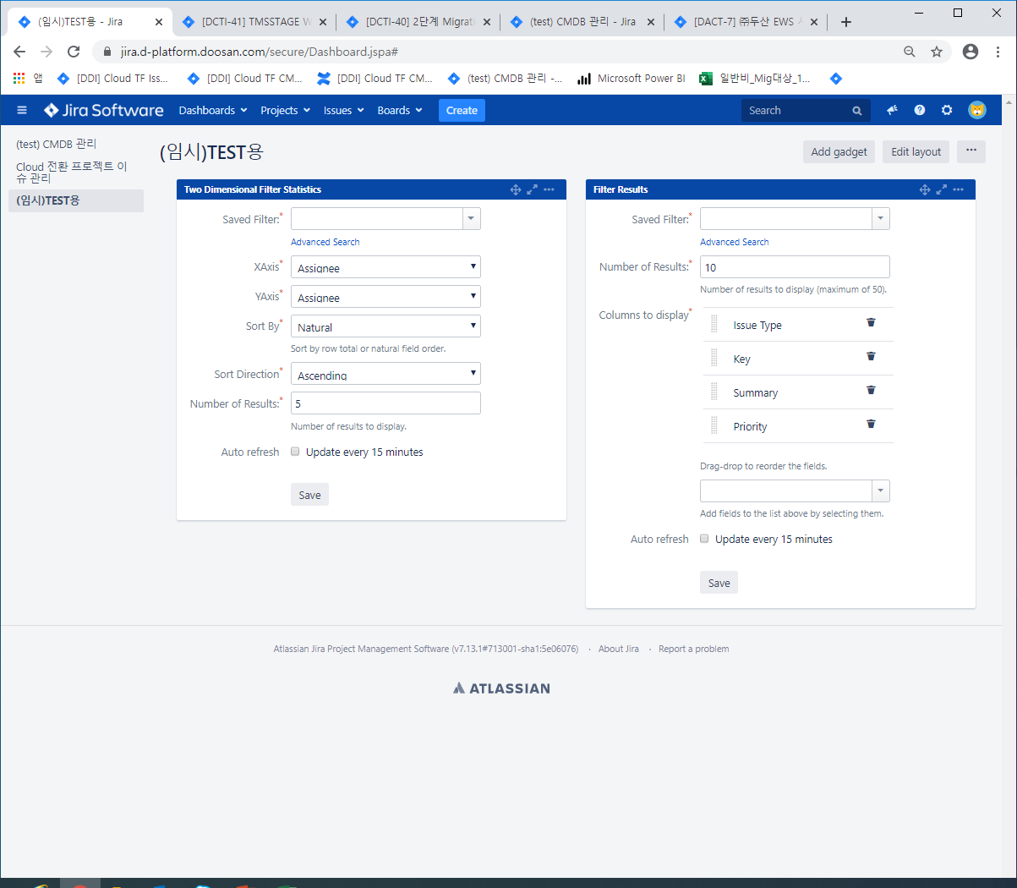
Dashboard 생성 > Layout 변경 / Gadget 추가 <3/4>
목차로 돌아가기
1 | 요약할 Filter 선택 | Advanced Search : Filter 목록 팝업에서 선택
2 | X축에 표시할 항목
3 | Y축에 표시할 항목
4 | 정렬 기준
5 | 오름차순/내림차순
6 | Gadget에 표시할 행 수
7 | 자동 업데이트 (15분 간격)
8 | 완료
1
9
2
10
3
11
4
5
6
7
8
12
13
9 | 요약할 Filter 선택 | Advanced Search : Filter 목록 팝업에서 선택
10 | Gadget에 표시할 행 수
11 | 목록에 표시할 항목 / 삭제 / 순서 변경
12 | 목록에 표시할 항목 추가
13 | 자동 업데이트 (15분 간격)
14 | 완료
14

Slide 26
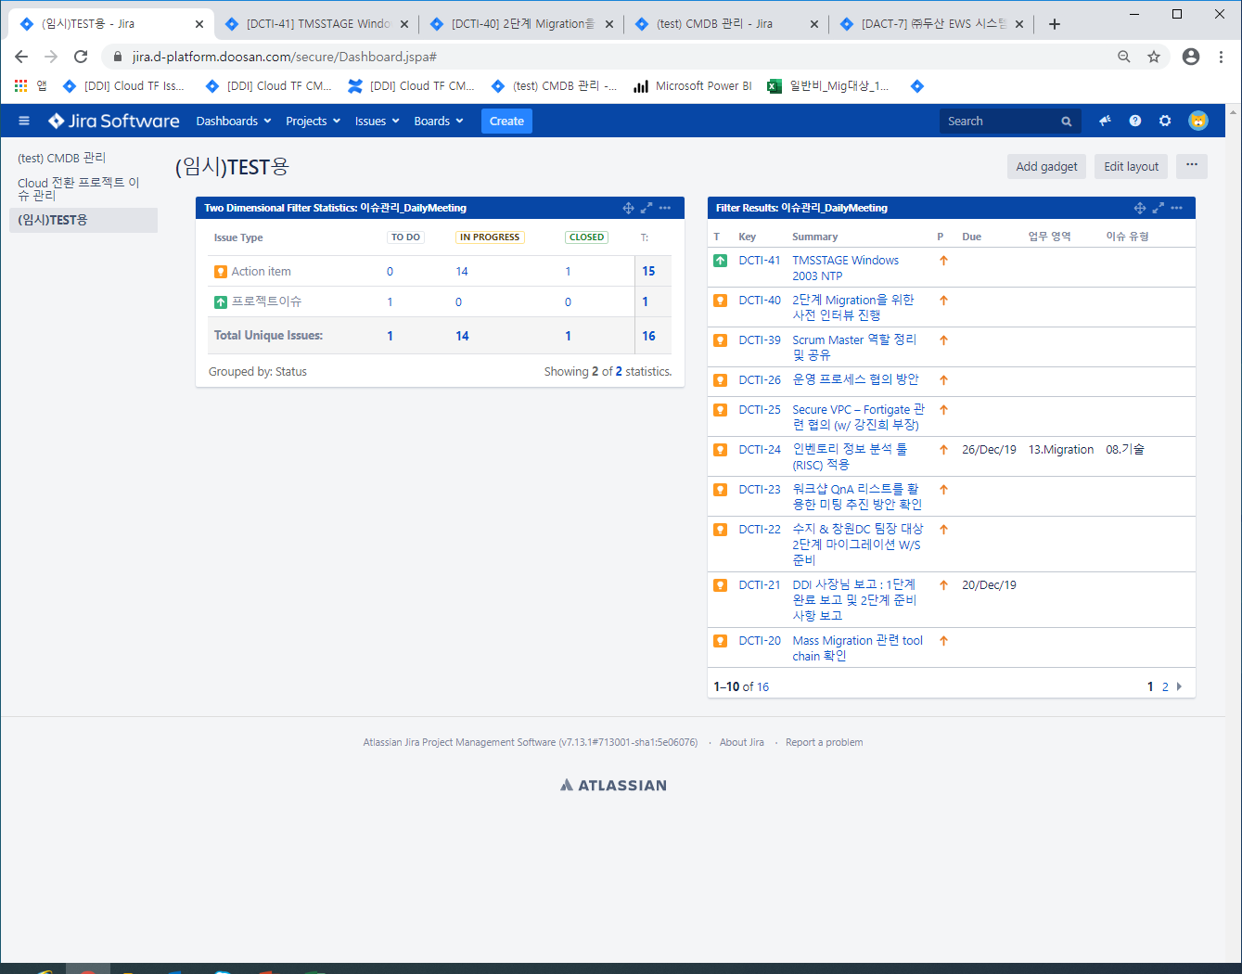
Dashboard 생성 > Layout 변경 / Gadget 추가 <4/4>
목차로 돌아가기
1 | X축 : Status
2 | Y축 : Issue Type
3 | 목록에 표시되는 항목
1
3
2

Slide 27
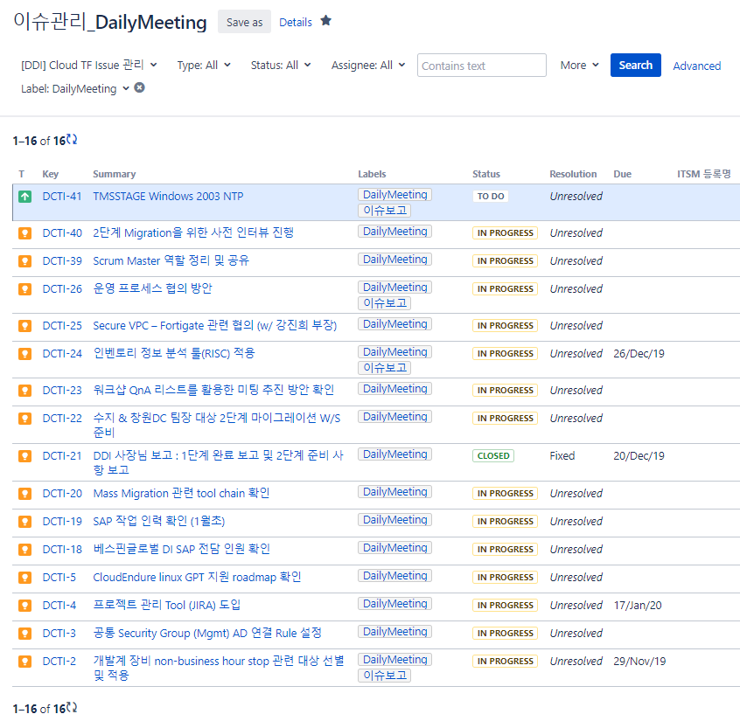
Dashboard에서 Filter 목록 보기 <1/1>
목차로 돌아가기
1 | Gadget에 표시된 숫자 클릭 | 클릭한 숫자에 해당하는 Filter 목록 조회 결과 확인
2 | 16 클릭 후 조회된 Filter 목록 : 16개 Ticket
1
3
2

Slide 28

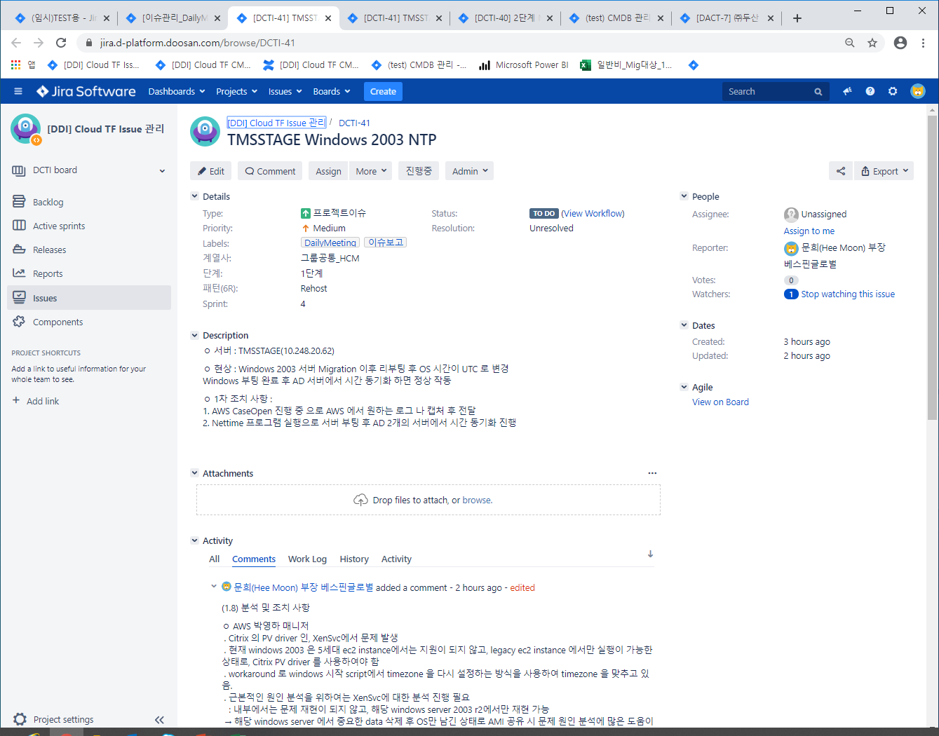
Filter 목록에서 Ticket별 상세 내용 보기 <1/1>
목차로 돌아가기
1 | Key(Jira번호) 또는 Summary(제목) 클릭
2 | 조회된 이슈 Ticket
1
2

Slide 29
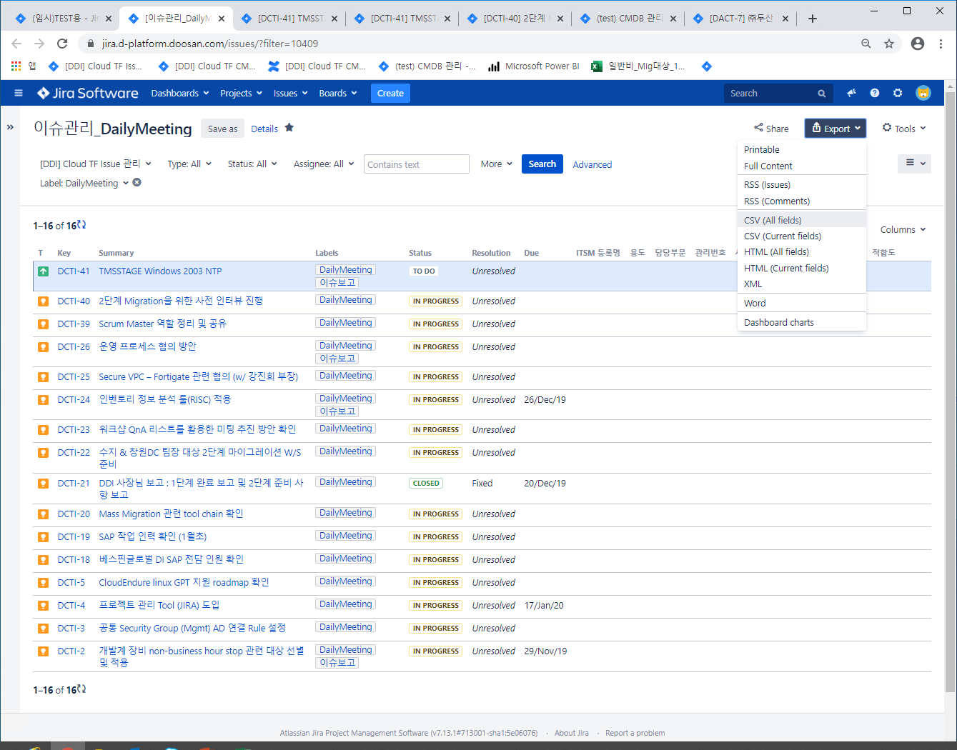
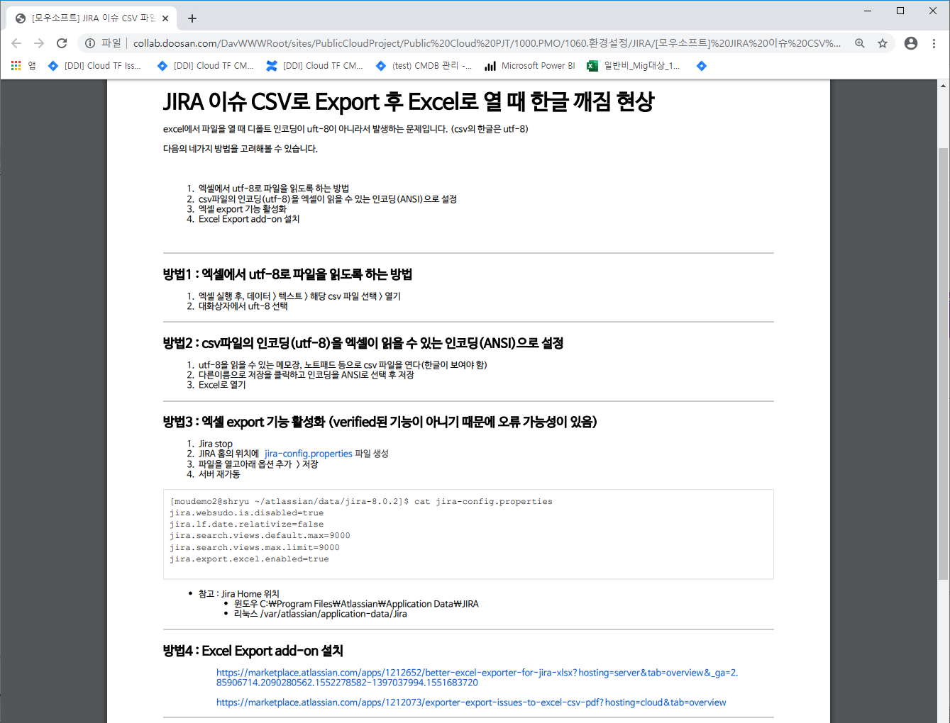
Filter 목록 다운로드 <1/3>
목차로 돌아가기
1 | 상단 Export 선택
2 | CSV 선택 | All fileds : 전체 field Current fields : 현재 화면에 보이는 field
3 | 2가지 방법 중 1개로 파일 저장 후 열기 | MS의 보안 정책 규정 변경으로 기존 Excel export가 제조사로부터 변경됨 CSV 파일로 다운로드 가능 => 상세 내용: 다음 페이지
1
2
3

Slide 30
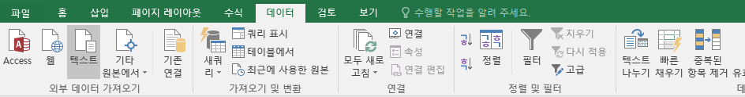
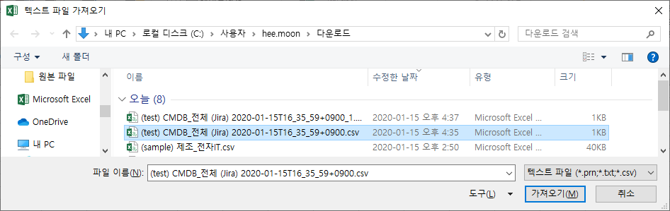
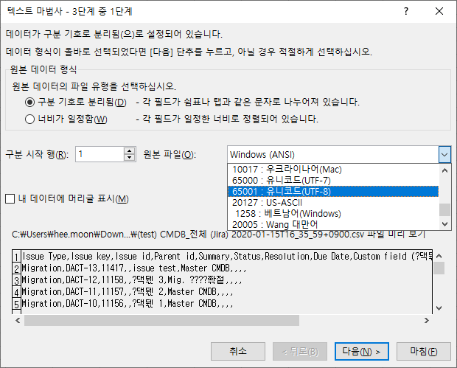
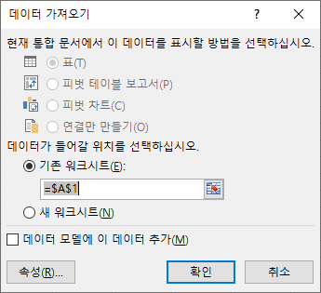
Filter 목록 다운로드 <2/3>
목차로 돌아가기
0 | 엑셀 실행
1 | 데이터 메뉴 선택
2 | 텍스트 선택
3 | 가져올 파일 선택
4 | 가져오기
5 | UTF-8 선택 > 마침
6 | 다음 >>> 마침
7 | 위치 선택 . 현재 파일 or 새로운 파일
8 | 확인
2
1
3
4
5
7
8
6

Slide 31
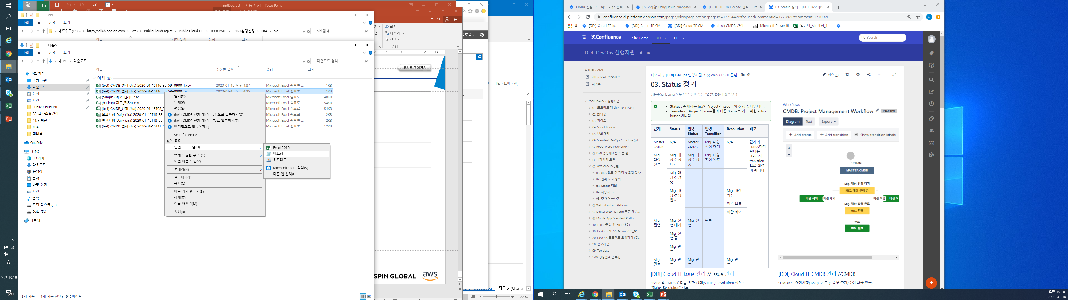
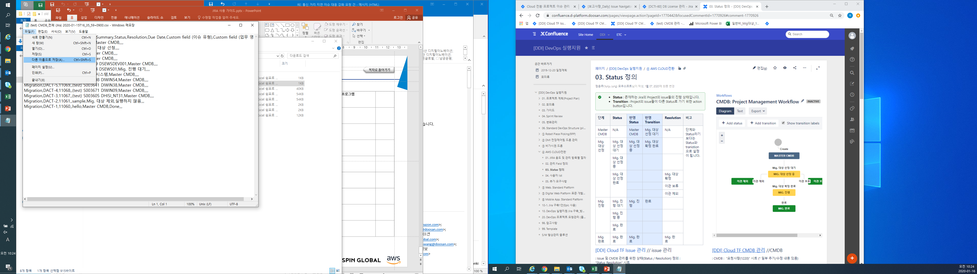
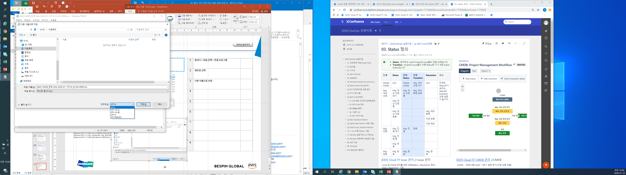
Filter 목록 다운로드 <3/3>
목차로 돌아가기
1 | 탐색기 > 파일 선택 > 연결 프로그램
2 | 메모장 선택
3 | 다른 이름으로 저장
4 | 인코딩 > ANSI 선택
5 | 저장 후 엑셀로 열기
1
2
3
5
4

